Slide 1
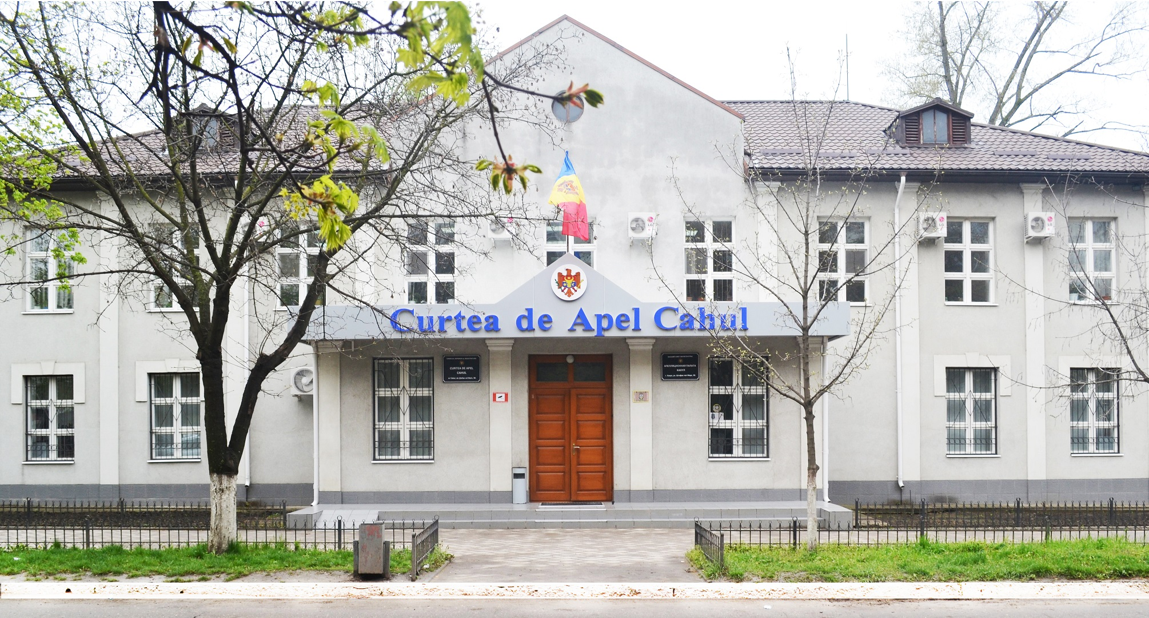
Cele mai bune practici în proiectarea și securitatea instanțelor judecătorești.
”Administrarea modernă a instanțelor de judecată – element-cheie al reformei judecătorești”
Cahul, 2021

Slide 2
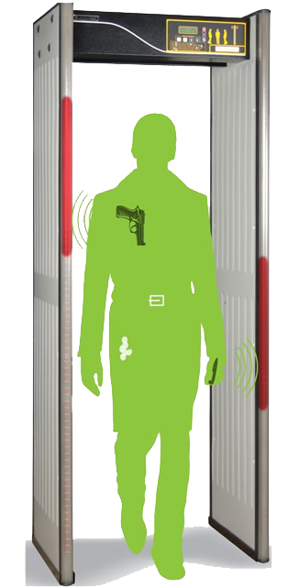
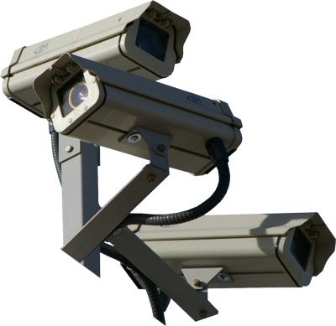
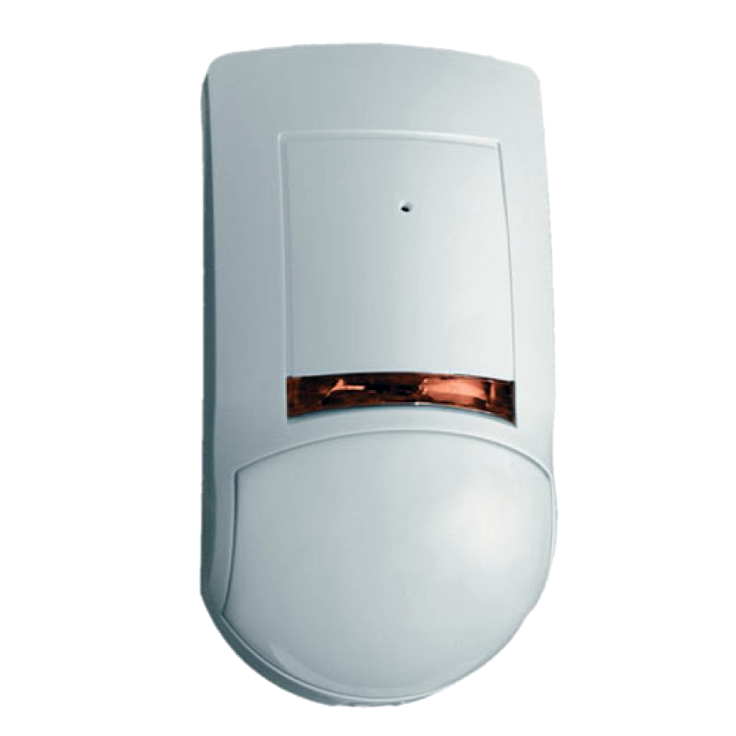
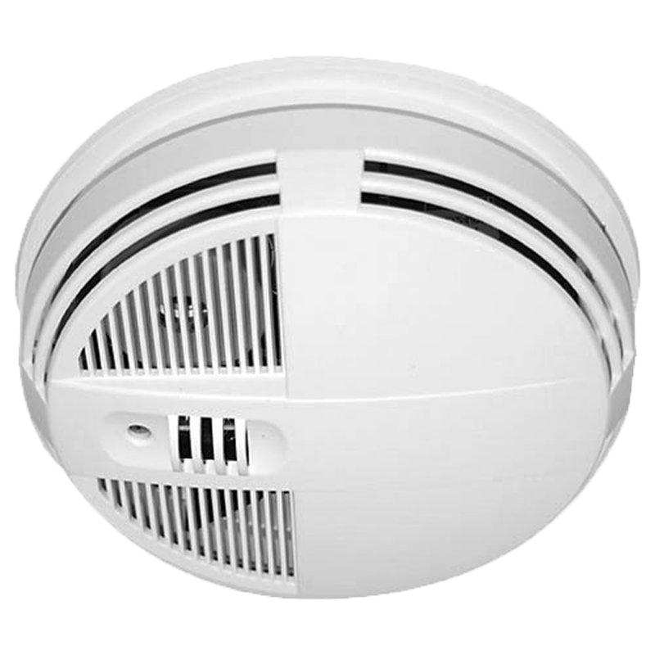
Curtea de Apel Cahul – instituție a sistemului judiciar.
CUPRINS
Particularitățile accesului în Curtea de Apel Cahul. -control cu detector de metale (portativ și static);
-sistemul de acces cu CARD;
-porțile cu sistem de deschidere/închidere automatizat;
-căile separate de circulație pentru inculpați;
-protecția de bază a instanței judecătorești.
Sistemul de supraveghere video.
Paza tehnică, senzori de mișcare.
Sistemul de protecție anti-incendiu.
Securitatea dosarelor și a documentelor.
Securitatea software și hardware.

Slide 3
Curtea de Apel Cahul – instituție a sistemului judiciar
Curtea de Apel Cahul este amplasată în or Cahul. În circumscripția Curții de Apel Cahul face parte judecătoria Cahul.
Curtea de Apel Cahul, conform schemei de încadrare, dispune de 9 judecători. Numărul total de angajați ai Curții de Apel Cahul, cu excepția judecătorilor, constituie 42,5 unități de personal.
Clădirea Curții de Apel Cahul are o suprafață de 304,5 m2, terenul aferent instanței are o suprafață de 0,0893 ha și suprafață construcției anexă este de 62 m2. Instanța este construită în 2 nivele, fără subsol. Sunt 17 spații de oficiu, 1 spațiu public și 3 săli de ședințe.
În anul 2005 s-au desfășurat lucrări de renovare generală a instanței.
În scopul securizării informației și a documentelor în evidență Curtea de Apel Cahul implementează Programul Integrat de Gestionare a Dosarelor și programul de înregistrare audio a ședințelor de judecată SRS ”Femida” din anul 2009.
Curtea de Apel Cahul este organizată și funcționează efectiv și independent, în conformitate cu principiile stipulate de normele Constituției Republicii Moldova, cum ar fi: egalitatea cetățenilor în fața legii, prezumția nevinovăției, libertatea individuală și siguranța persoanei, numirea judecătorilor până la atingerea plafonului de vârstă, incompatibilitatea funcției de judecător cu orice altă funcție publică sau privată, caracterul public al dezbaterilor, caracterul obligatoriu al sentințelor și al altor hotărâri judecătorești definitive și nu în ultimul rând accesul liber la justiție.

Slide 4
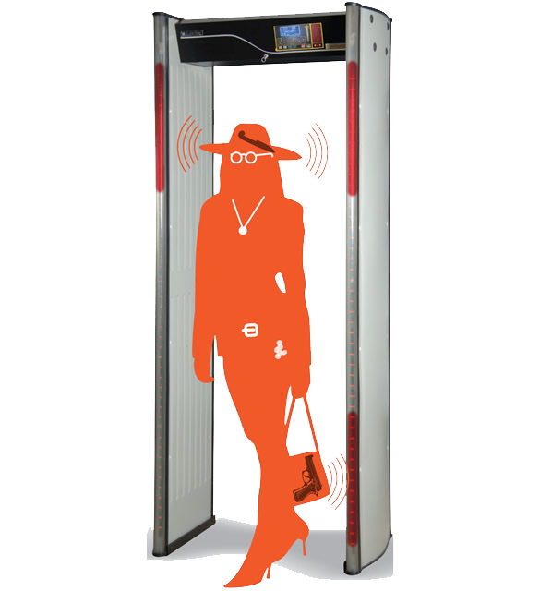
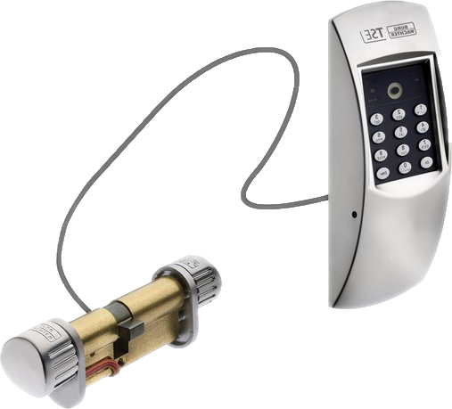
Particularitățile accesului în Curtea de Apel Cahul
Securitatea în cadrul Curții de Apel Cahul este asigurată de către Î.S. ”SERVICII PAZĂ DE STAT” a MAI, care prin folosirea sistemului de monitorizare video și a detectoarelor de metale, asigură: - controlul accesului în incinta instanței judecătorești; - paza și protecția bunurilor și a edificiului Curții de Apel Cahul.
Securitatea participanților la proces, ordinea publică în sediul instanței și la ședințele de judecată este asigurată de Poliția Judecătorească.

Slide 5
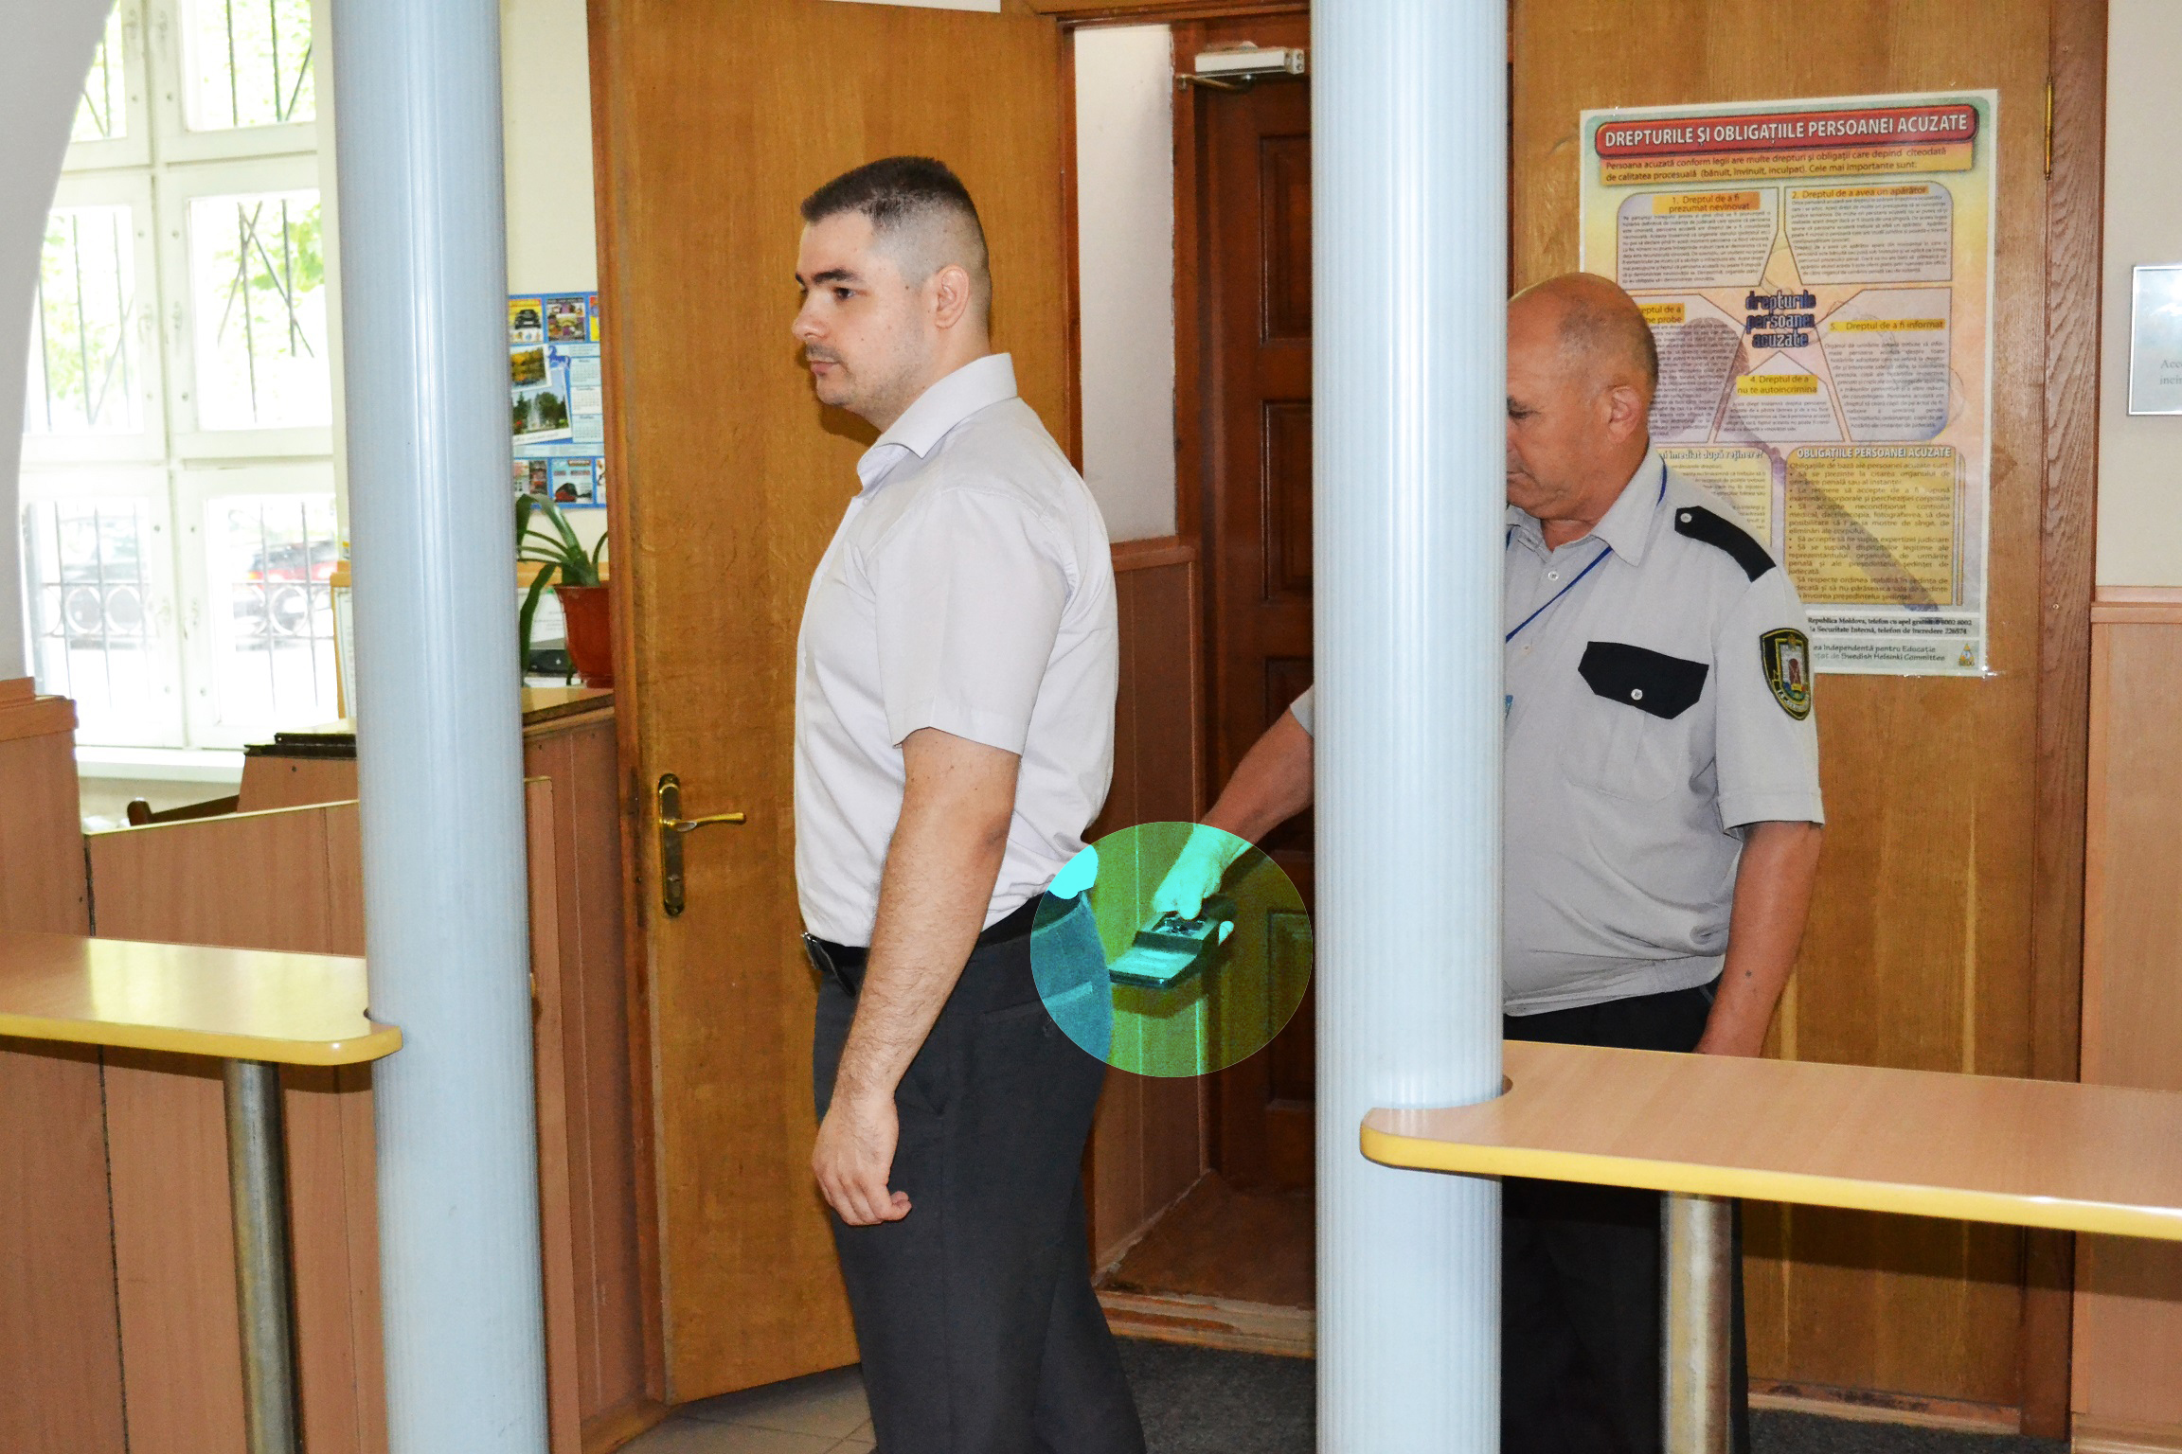
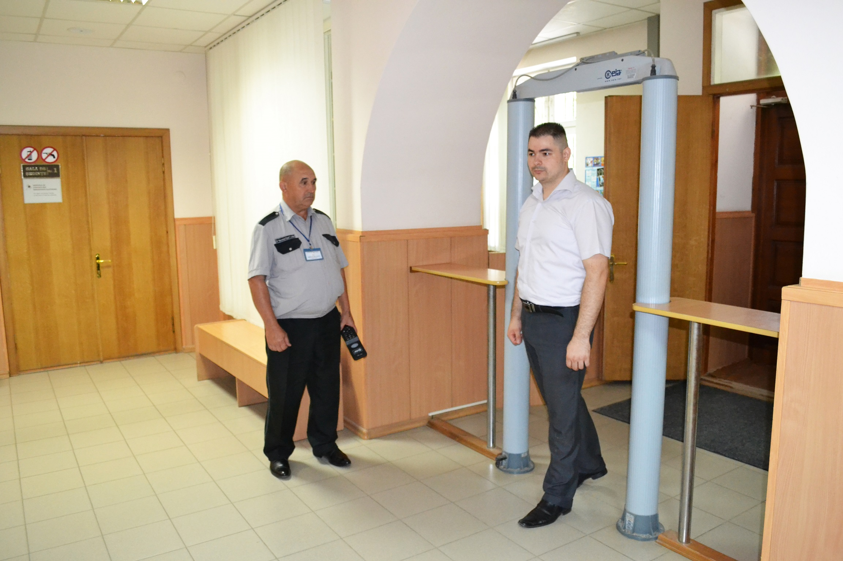
Verificarea persoanei cu detectorul de metale portativ și static la obiecte interzise

Slide 6
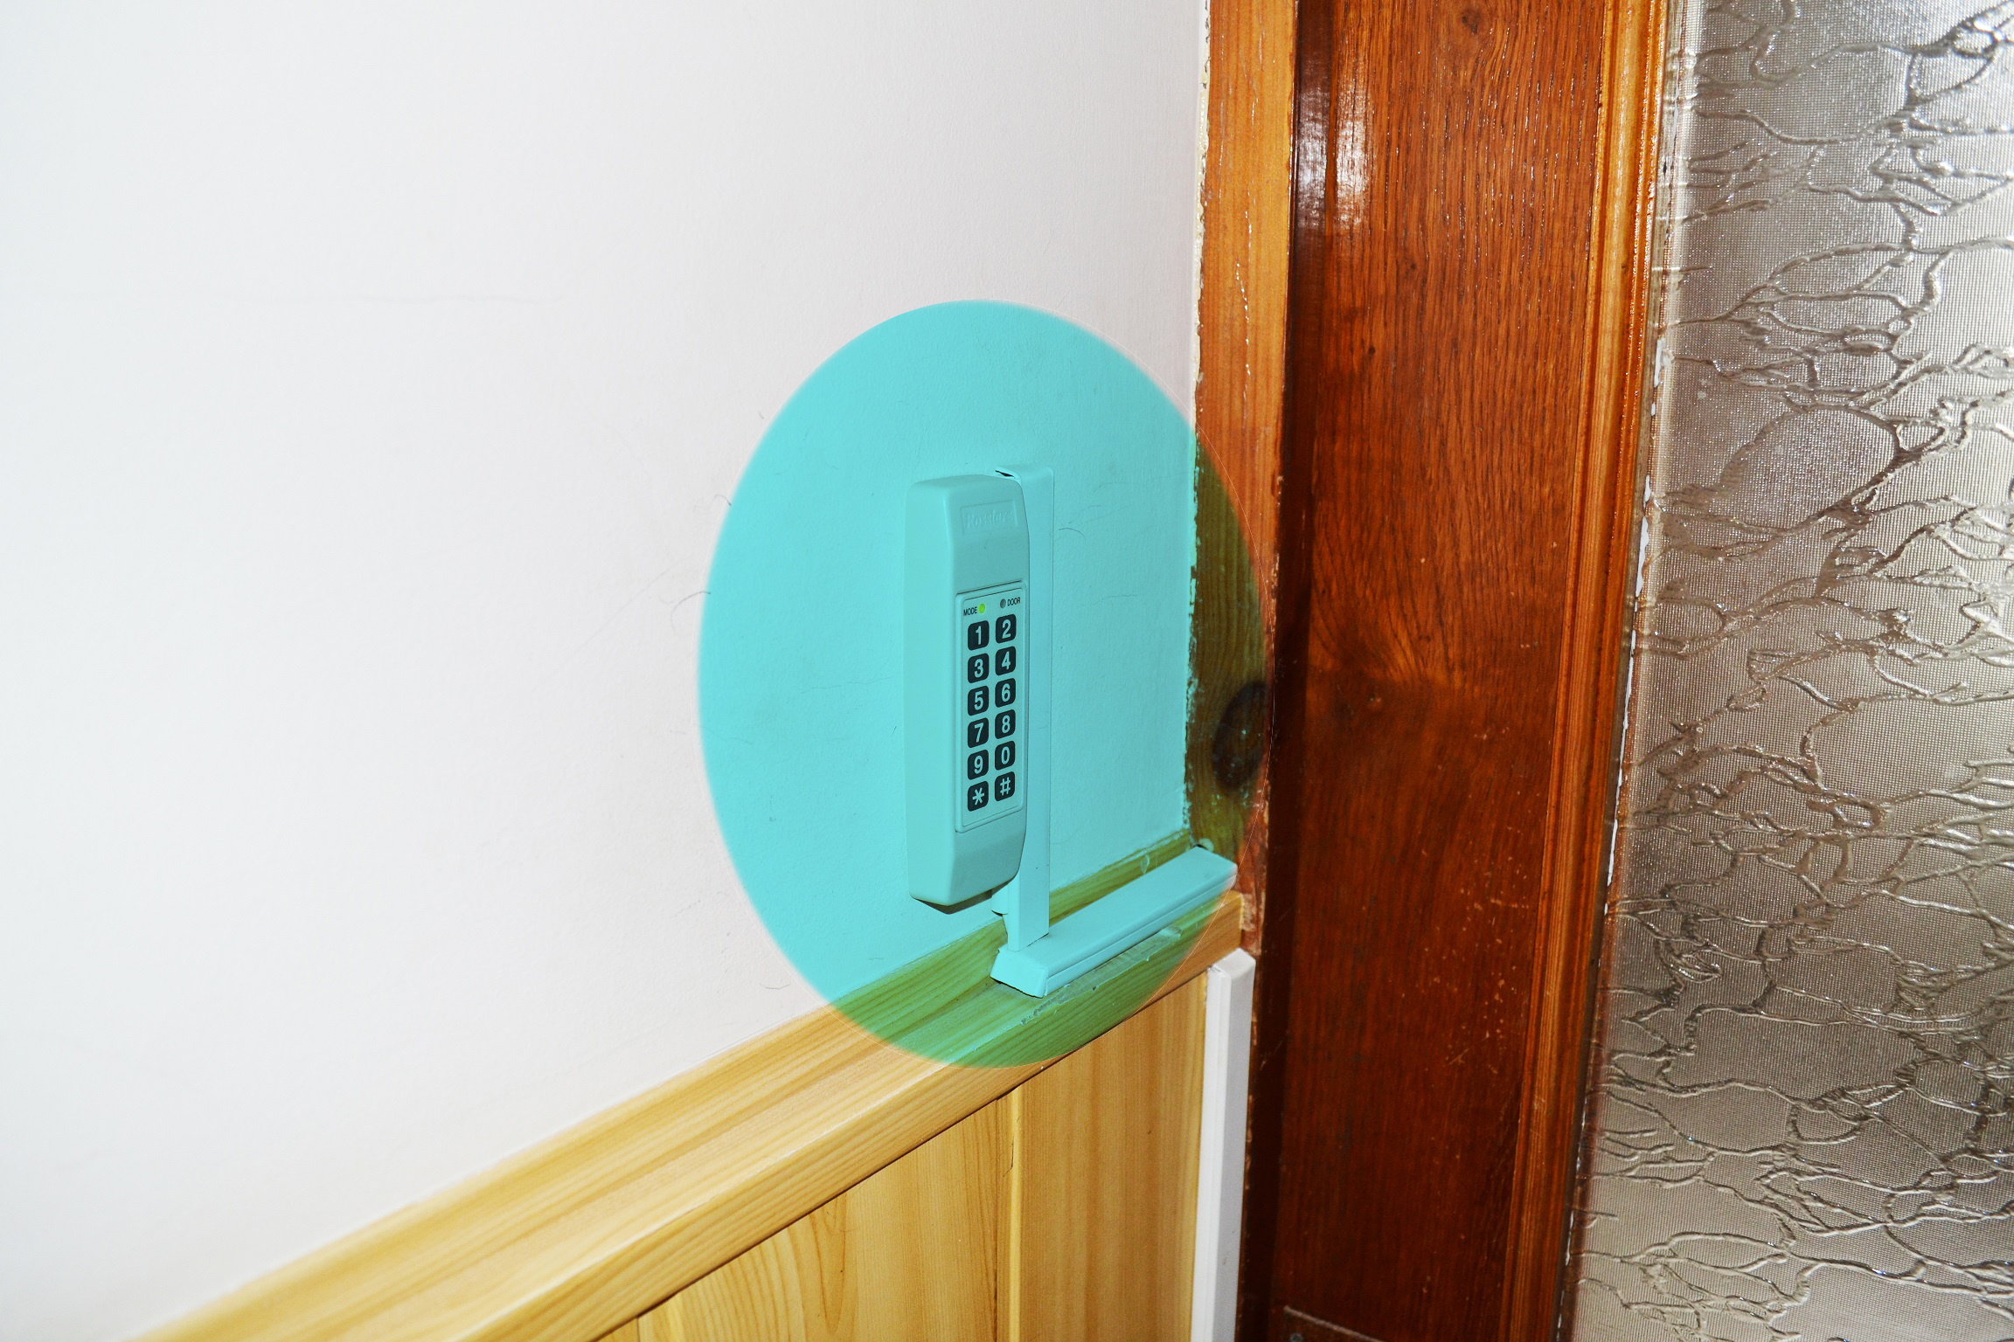
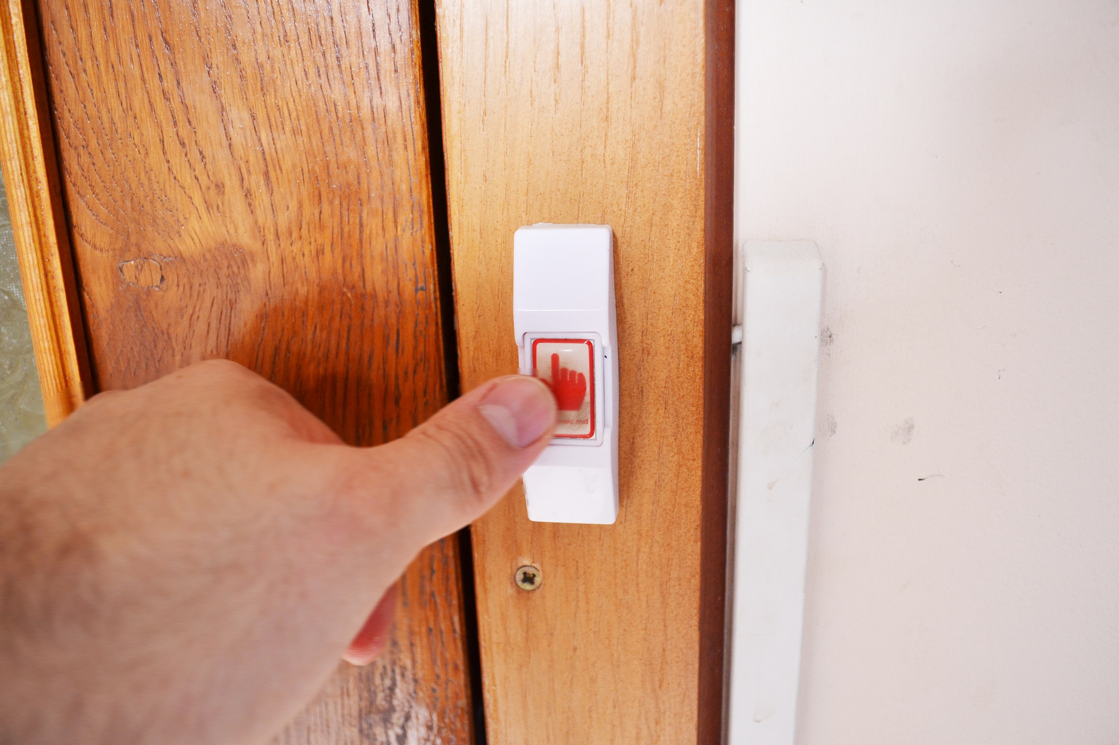
Sistem de control al accesului cu CARD (intrare la etajul 2)
Sistem de control al accesului cu CARD permite limitarea accesului pentru persoane străine la etajul 2, unde sunt situate birourile judecătorilor, asistenților, grefierilor, și a secretariatului instanței. Astfel respectîndu-se prevederile Legii privind Organizarea Judecătorească art. 13 ”Inadmisibilitatea imixiunii la înfăptuirea justiției”.

Slide 7
Porți cu sistem de deschidere/închidere automatizat, cu telecomandă
Sistemul dat prezintă o măsură de securitate suplimentară la escortarea deținuților în cadrul Curții de Apel Cahul.
Face posibil să nu fie sustrași Angajații Serviciului Pază de la locul de muncă pentru a deschide/închide porțile.
Totodată în momentul în care sistemul este activ se exclude intrarea sau ieșirea persoanelor prin deschiderea manuală a porților.

Slide 8
Separarea căilor de circulație pentru inculpați de cele pentru victime și familiile lor
Instanța dispune de un spațiu pentru deținuți cu două celule, care se află la etajul 1, cu o intrare separată pentru aducerea deținuților. La moment, deținuții sunt aduși în sala de ședințe prin intrarea și coridorul din spatele clădirii.

Slide 9
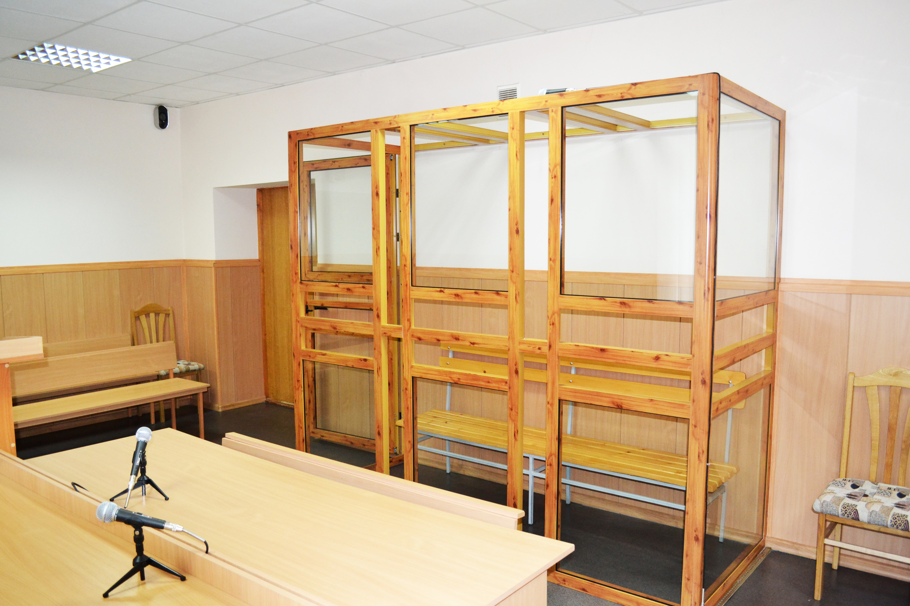
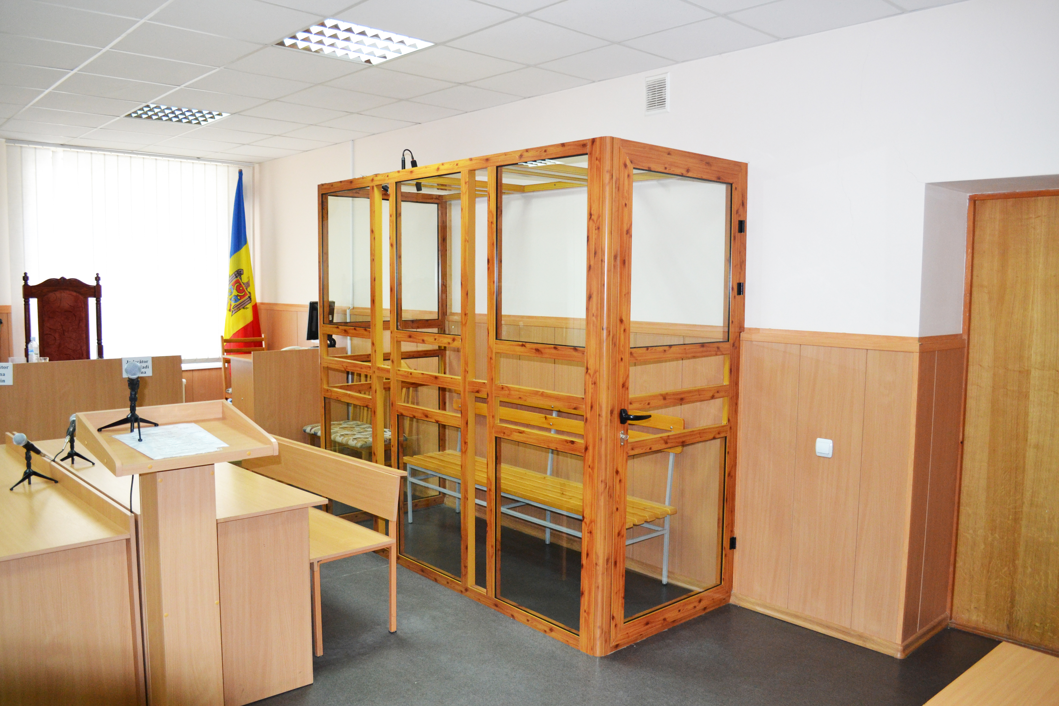
Separarea căilor de circulație pentru inculpați de cele pentru victime și familiile lor
În scopul implementării strategiei de reformă a sectorului justiției au fost întreprinse acțiuni privind reutilarea sălilor de judecată, în sălile de ședință au fost dezinstalate izolatoare în formă de gratii din metal și s-au montat construcții din profil de aluminiu și ferestre cu mai multe canaturi, acestea nu sunt absolut închise și au menirea de a asigura securitatea participanților la proces, inclusiv și securitatea persoanelor arestate.
Sala de ședințe nr.1
Sala de ședințe nr.2

Slide 10
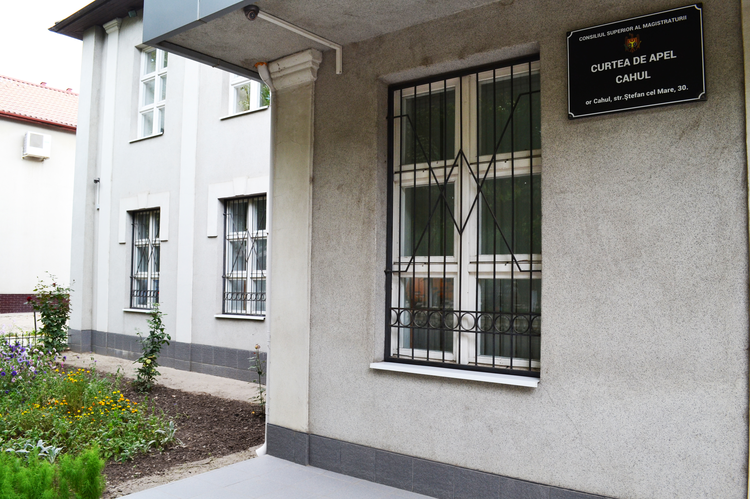
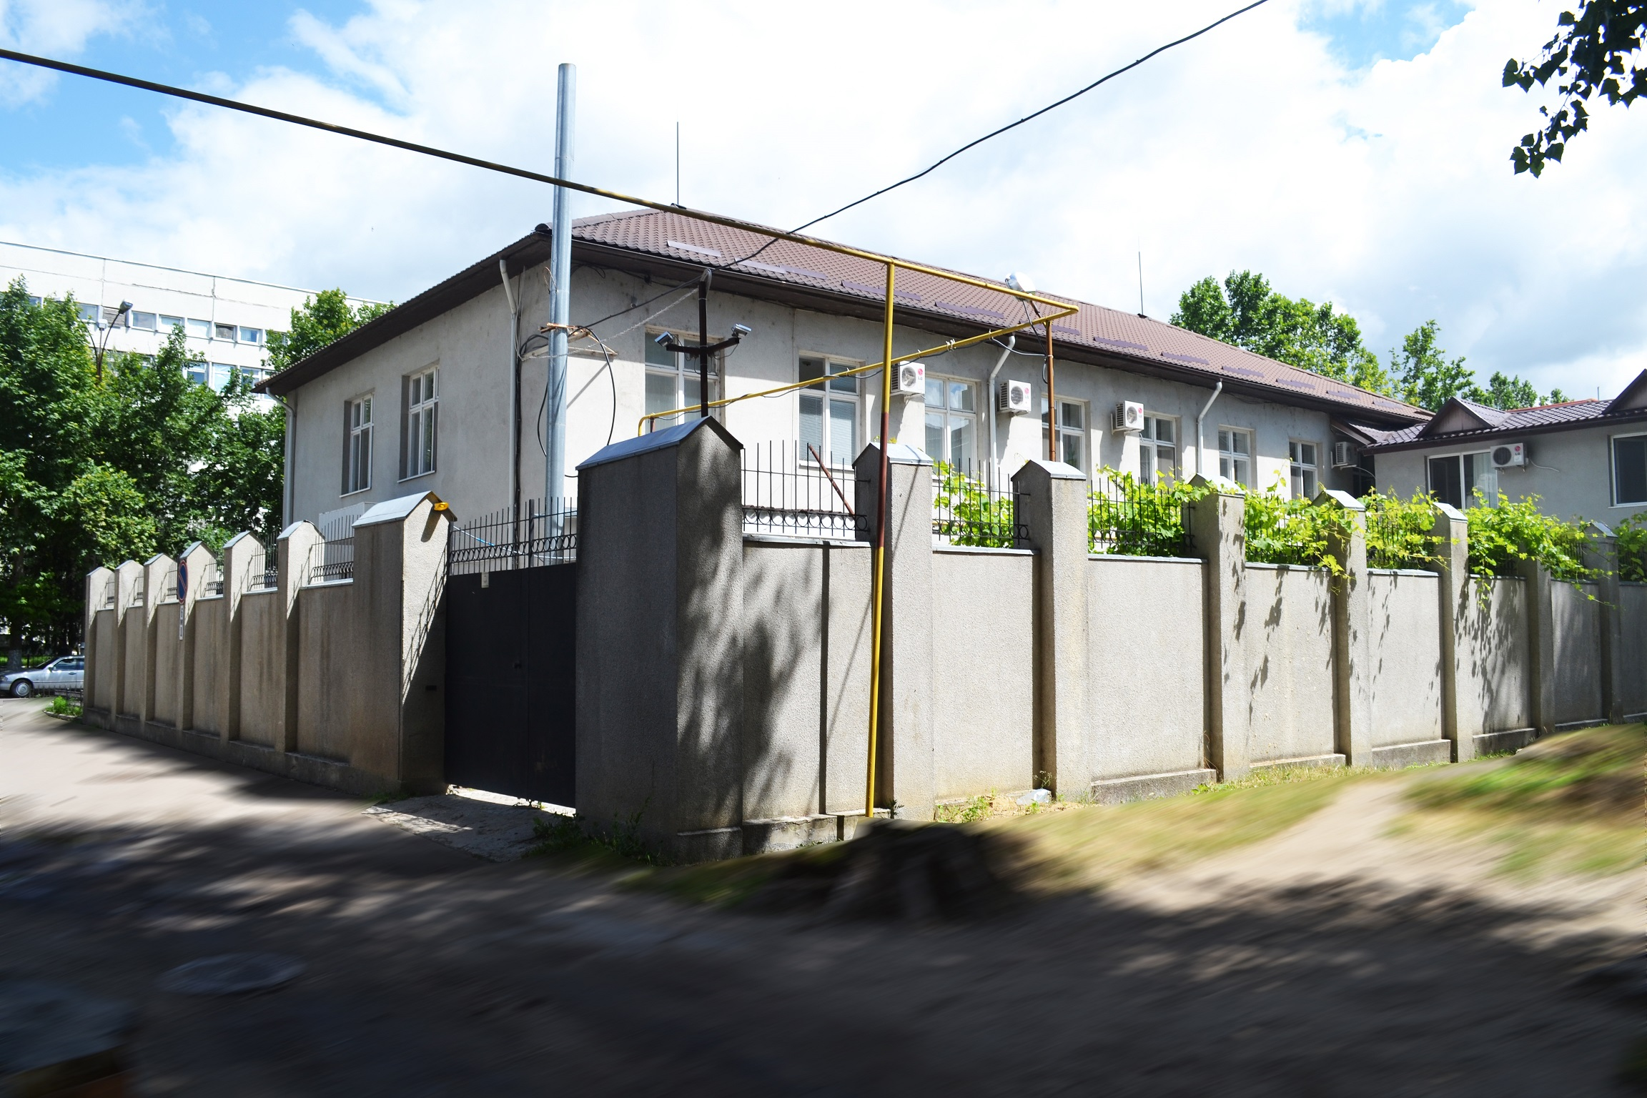
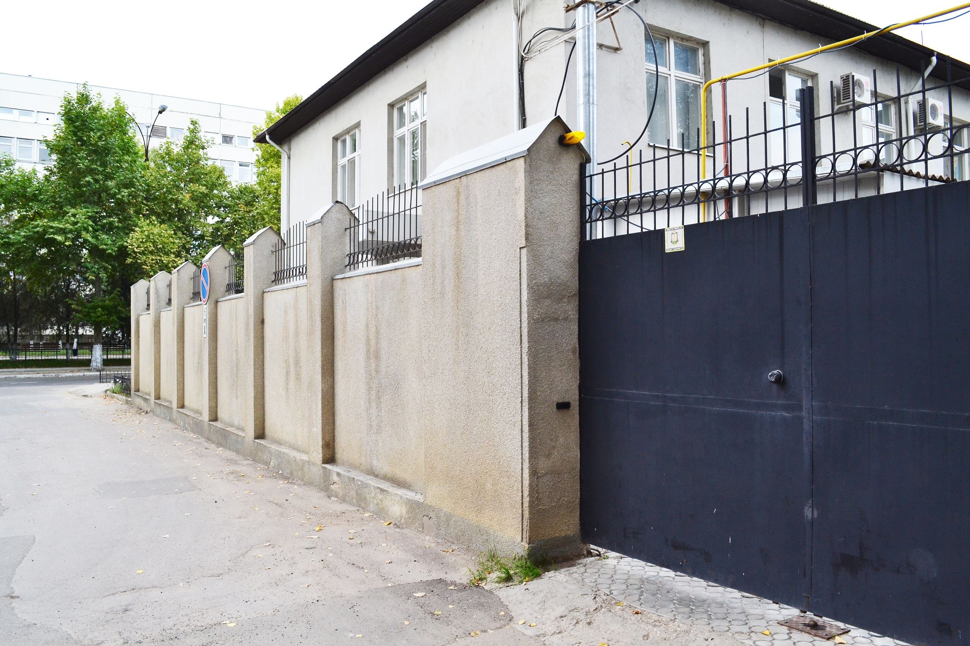
Protecția de bază a instanței judecătorești
Un element de bază a securității Curții de Apel Cahul contra accesului ilegal cât și contra evadării deținuților din incinta instanței judecătorești îl constituie gardul la nivelul întîi al clădirii.

Slide 11
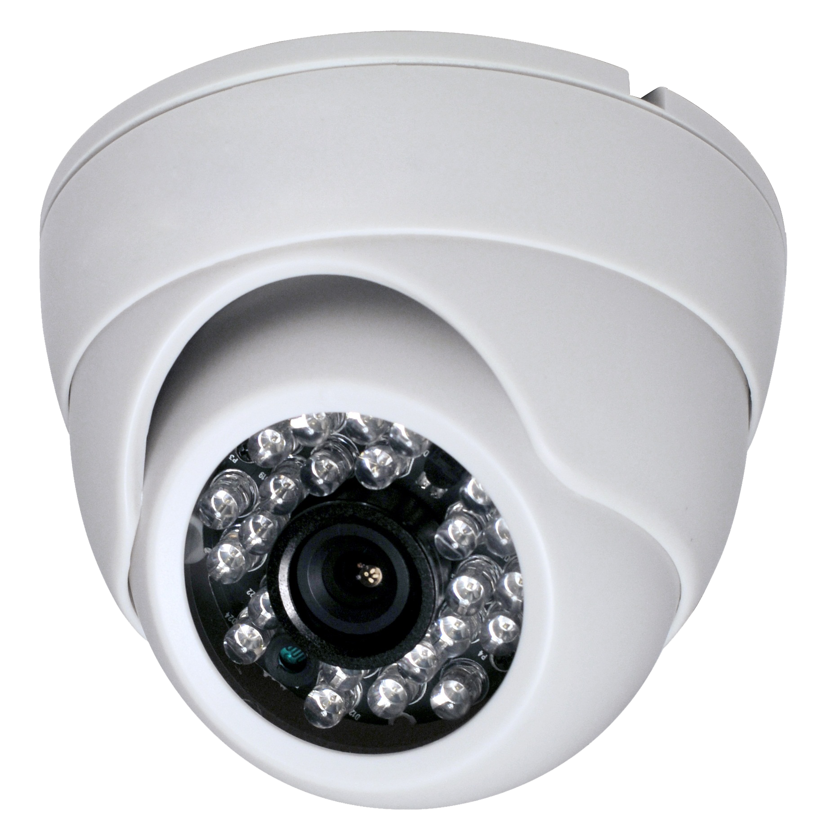
Sistemul de supraveghere video
În cadrul Curții de Apel Cahul sunt instalate camere de supraveghere video.
Camere de supraveghere nocturnă amplasate în exterior de supraveghere în perimetru adiacent curții și de supraveghere în perimetrul exterior al instanței.
Camere de supraveghere amplasate în interior în holurile instanței și sălile de ședință
Totodată instalate camere de supraveghere pentru sistemul de teleconferință în scopul audierii de la distanță a participanților și pentru sistemul de audiere a minorilor;

Slide 12
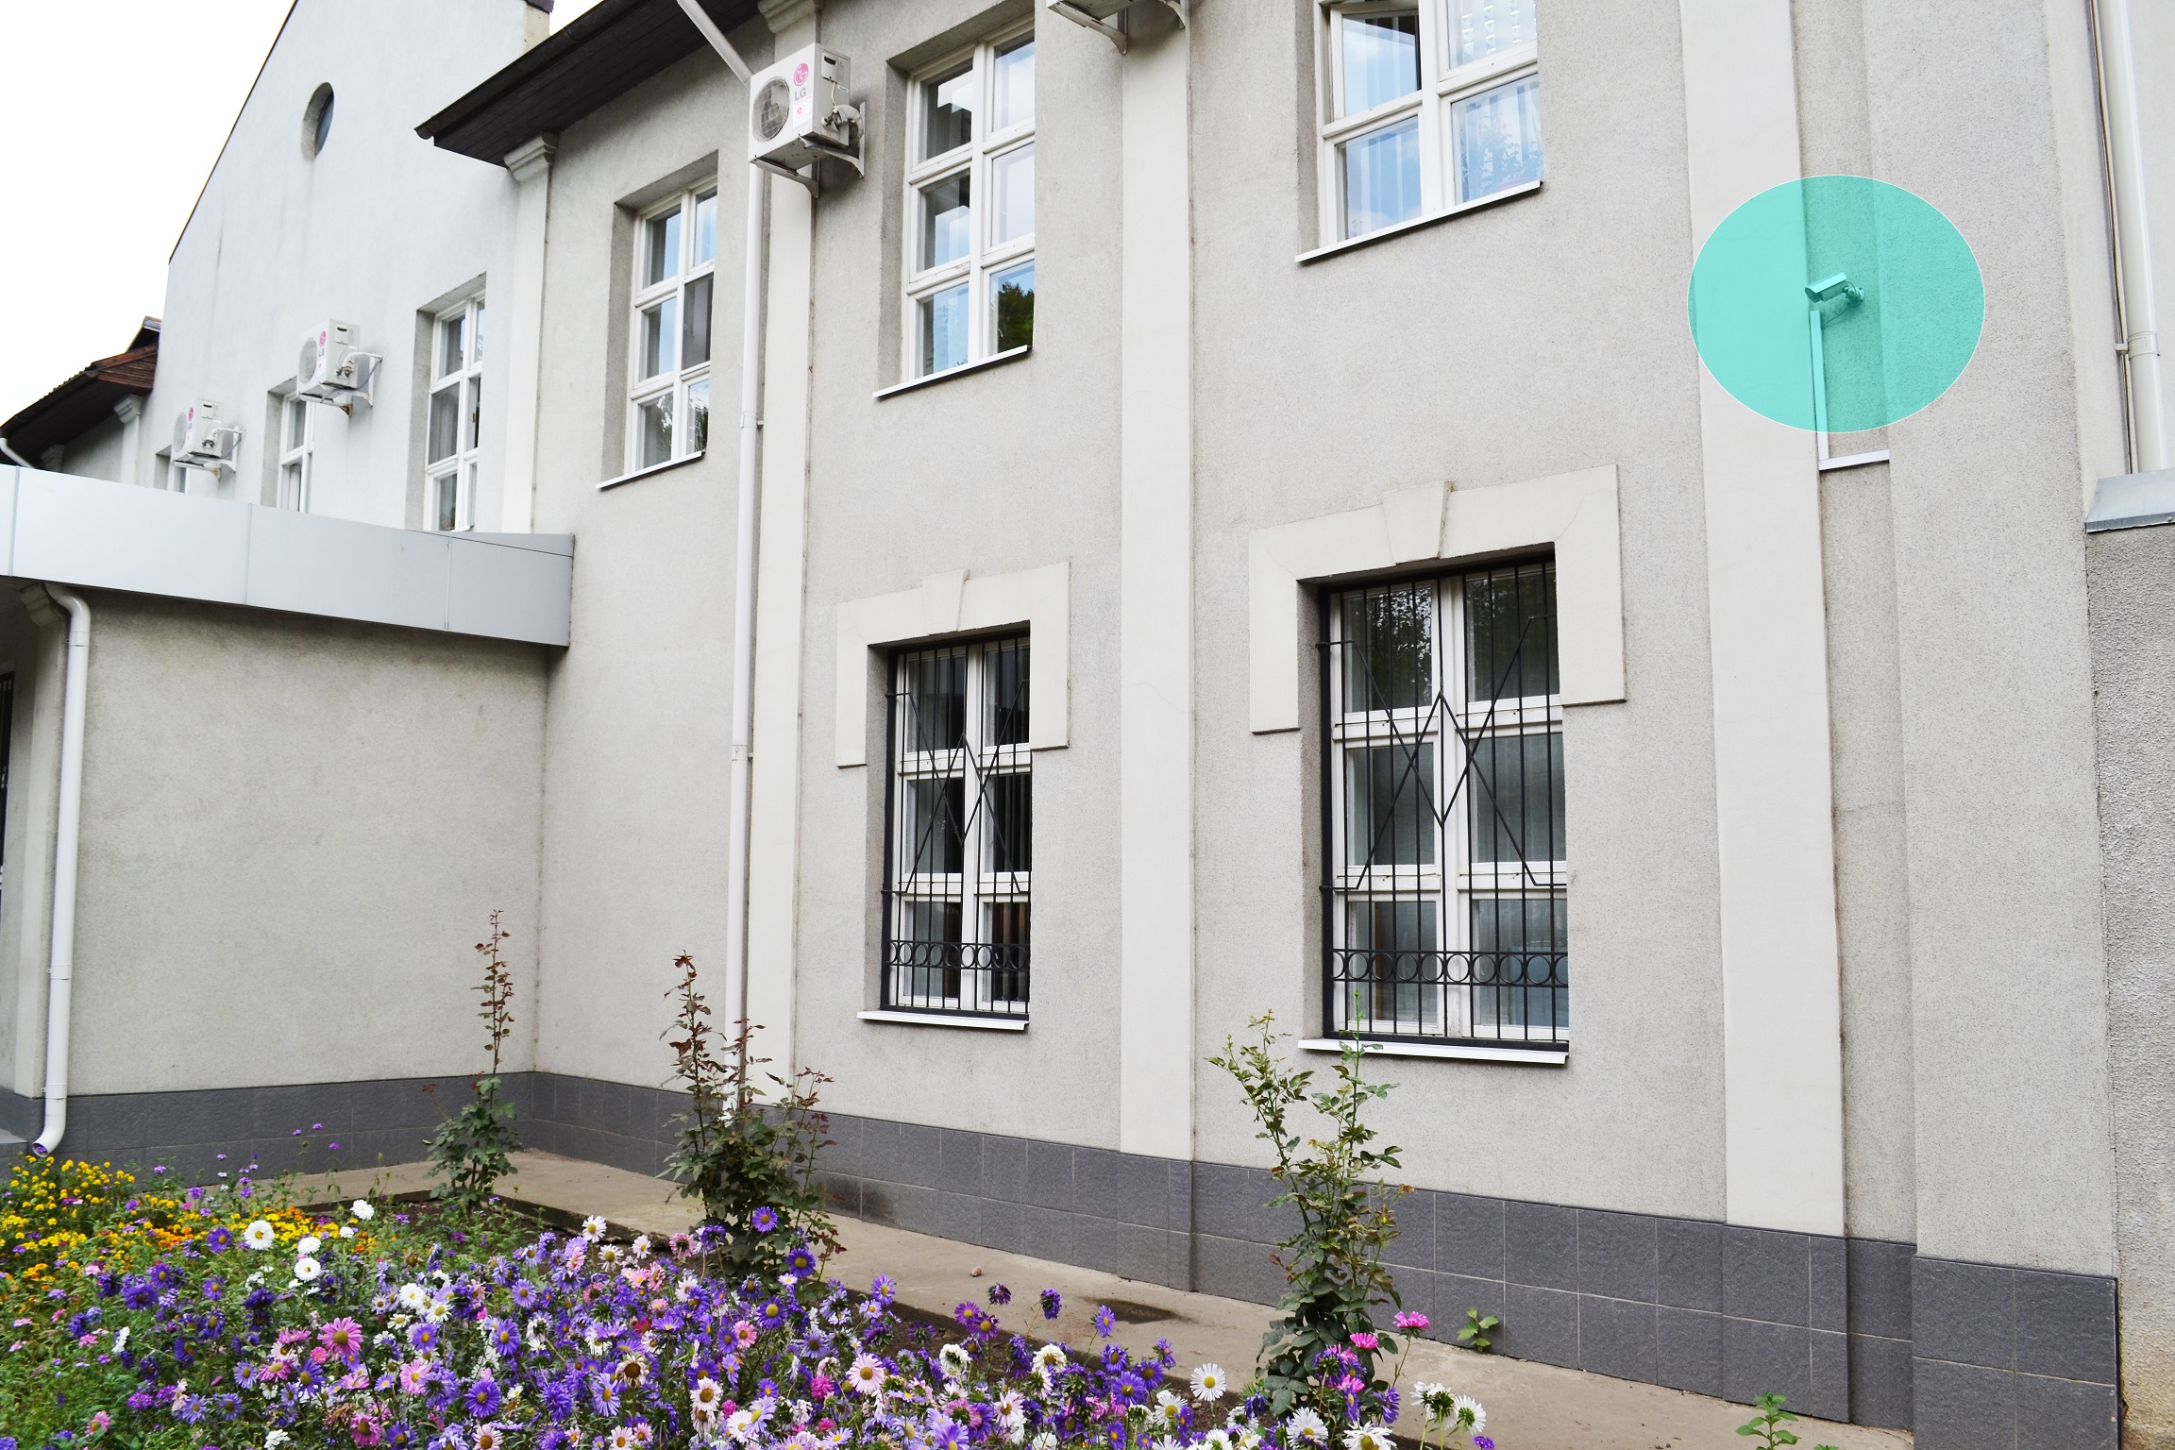
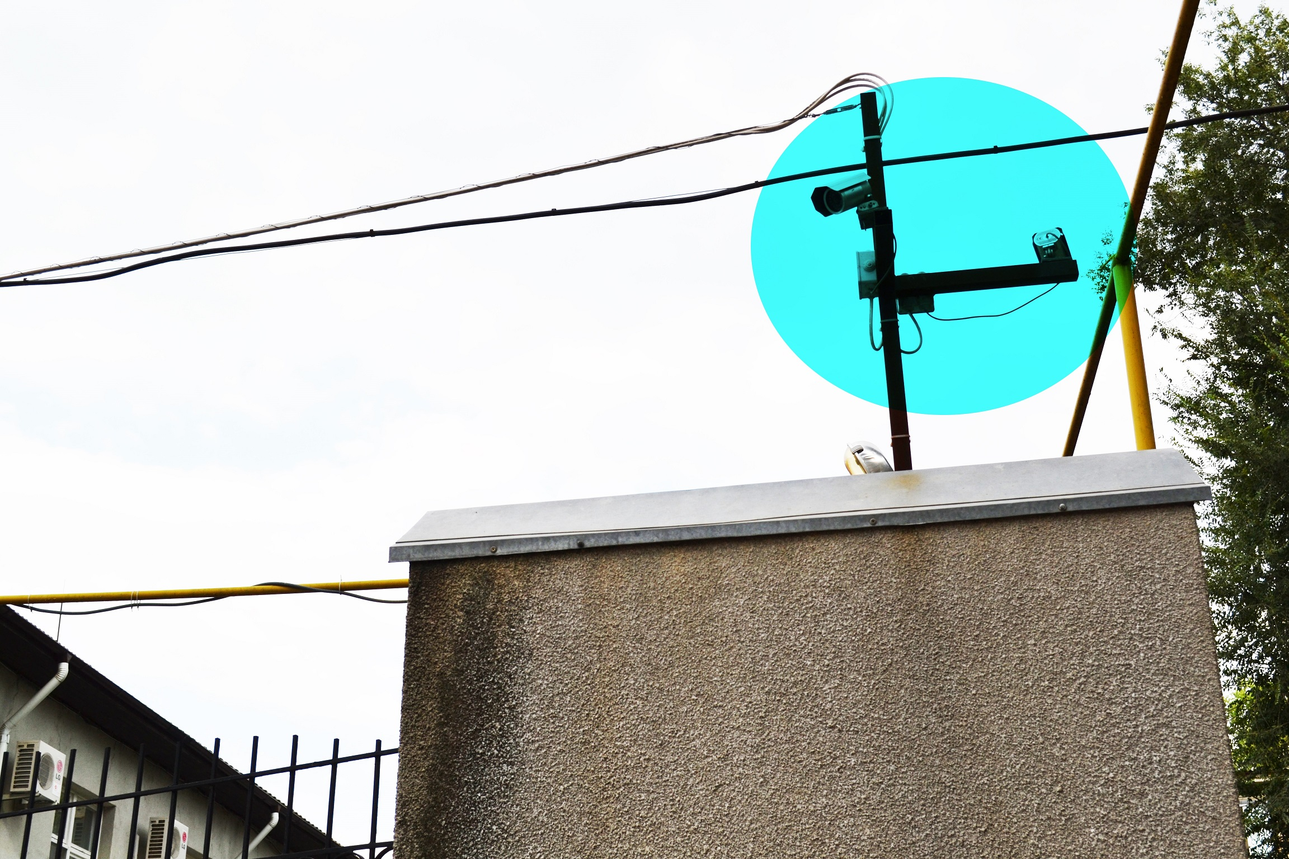
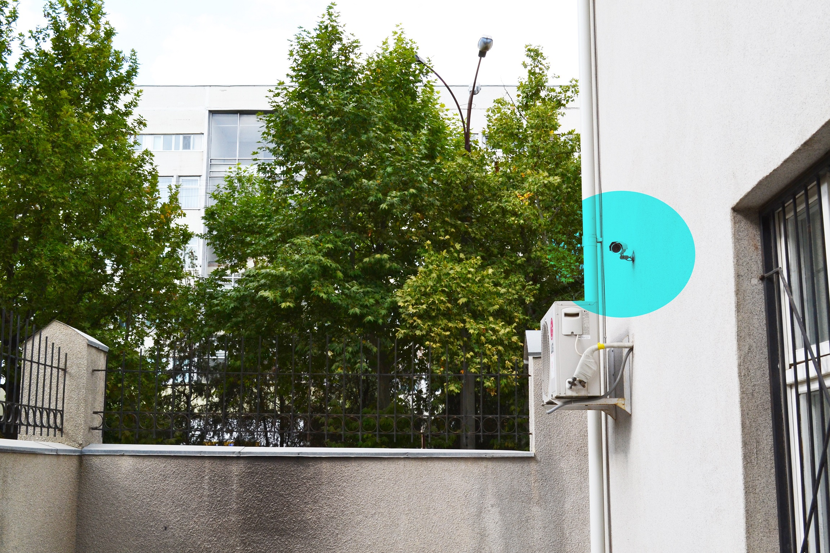
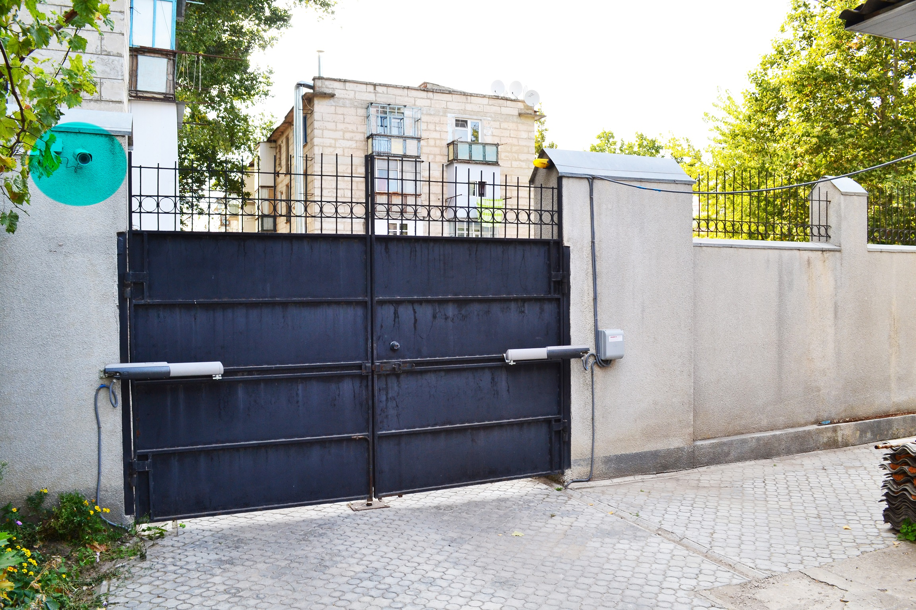
Camere de supraveghere a perimetrului exterior
Camerele de supraveghere oferă mult mai multe informații despre cei care vizitează instanța judecătorească.
Astfel, putem afla printr-o simplă verificare a înregistrărilor, cine, când și cum a vizitat instanță, precum și timpul aflării în aria de vizualizare a dispozitivelor de securitate.
Totodată, camerele de supraveghere captează imagini indiferent de lumină, mișcare sau fluxul de persoane care intră sau ies din instanță.
Orice se petrece în interior sau exterior,dispozitivul monitorizează și înregistrează aceasta în video-registrator (DVR) iar angajații Serviciului Pază de Stat monitorizează datele din 24/24 ore.
Camere de supraveghere în perimetru adiacent instanței

Slide 13
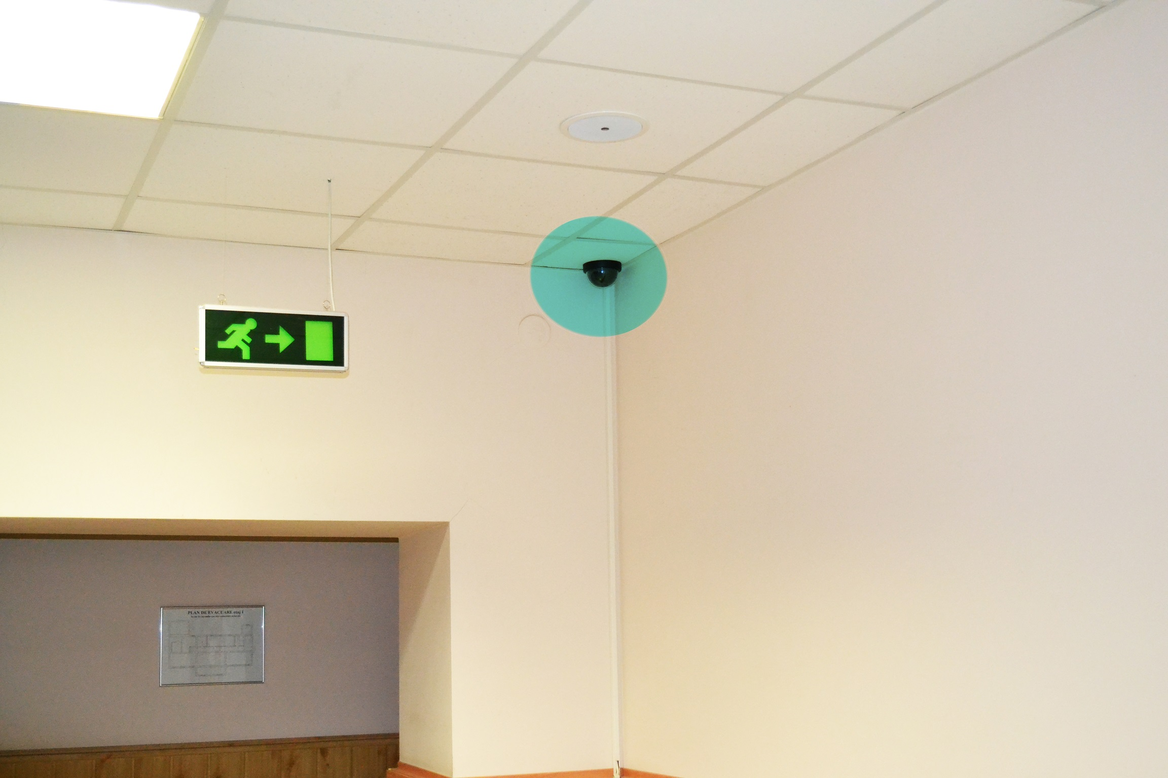
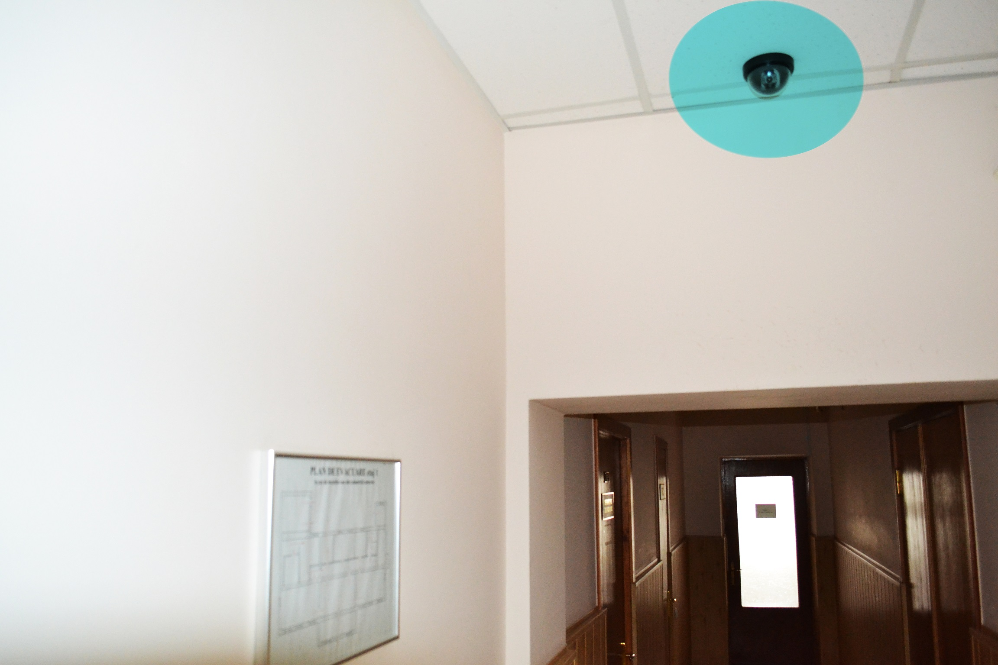
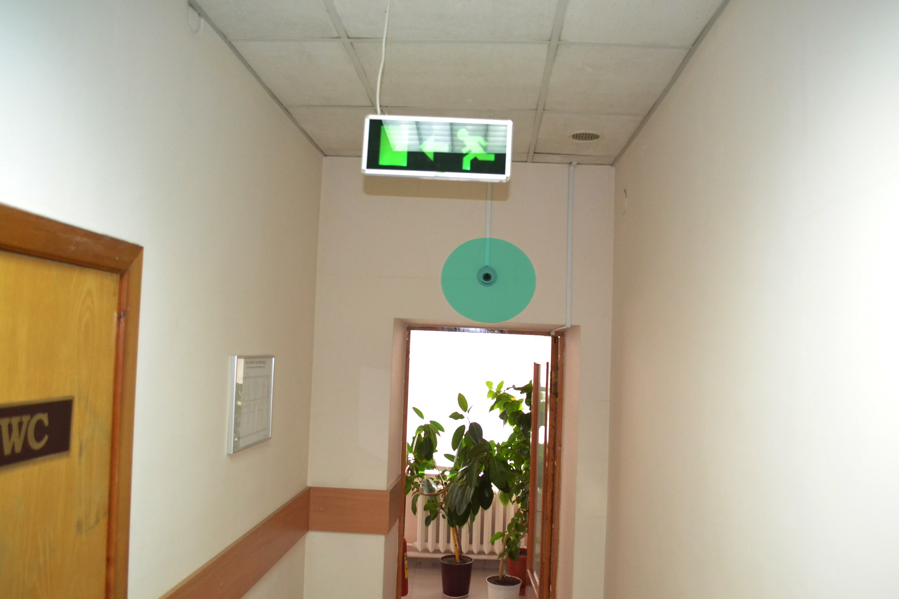
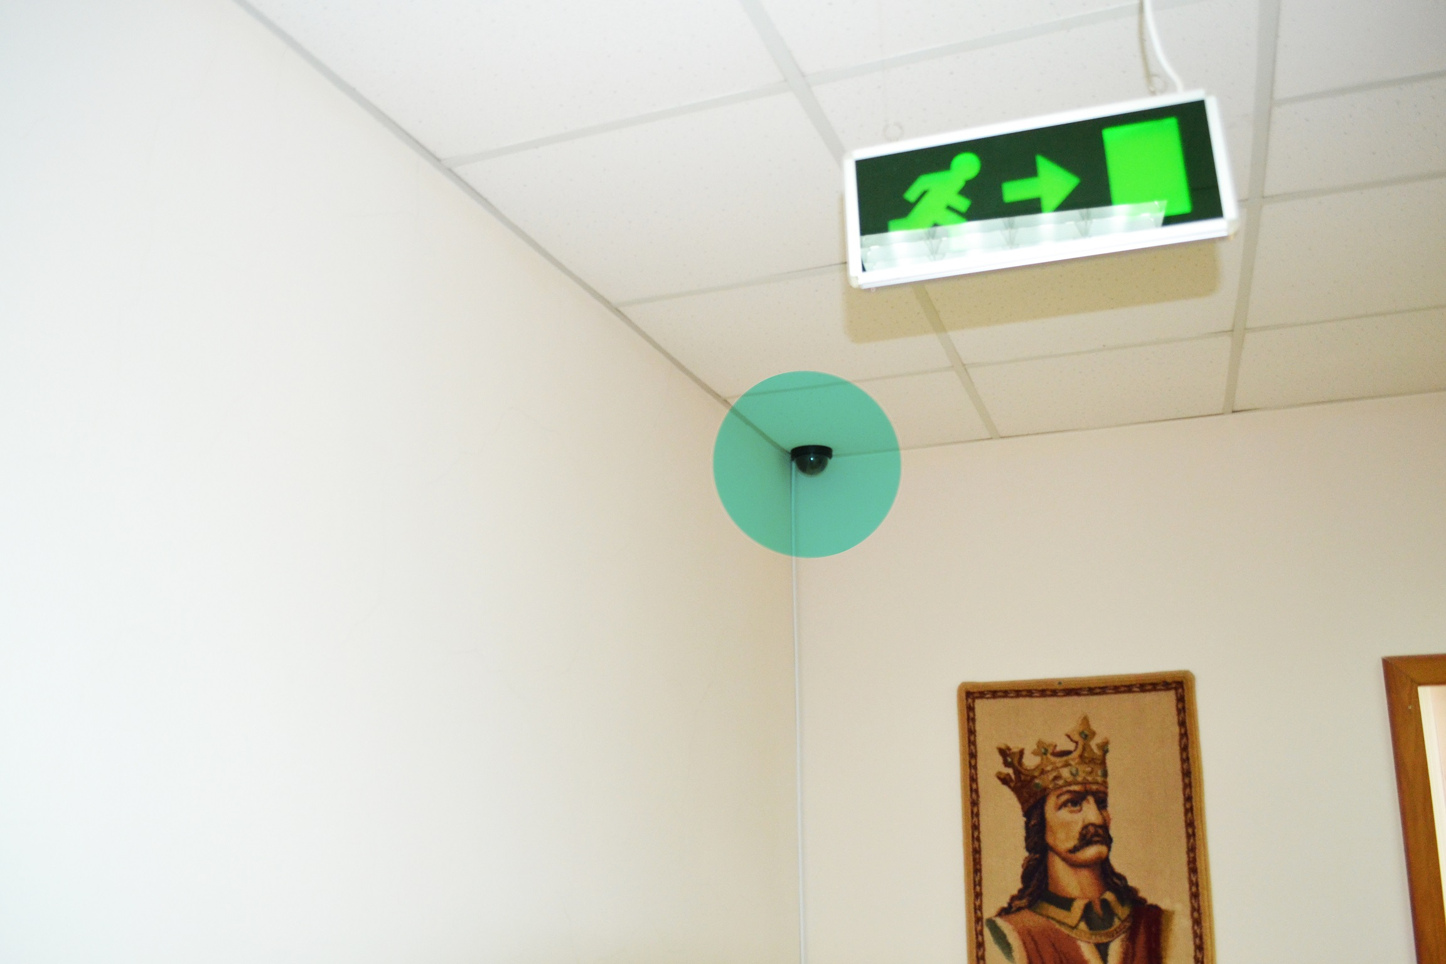
Camere de supraveghere amplasate în interiorul instanței de apel

Slide 14
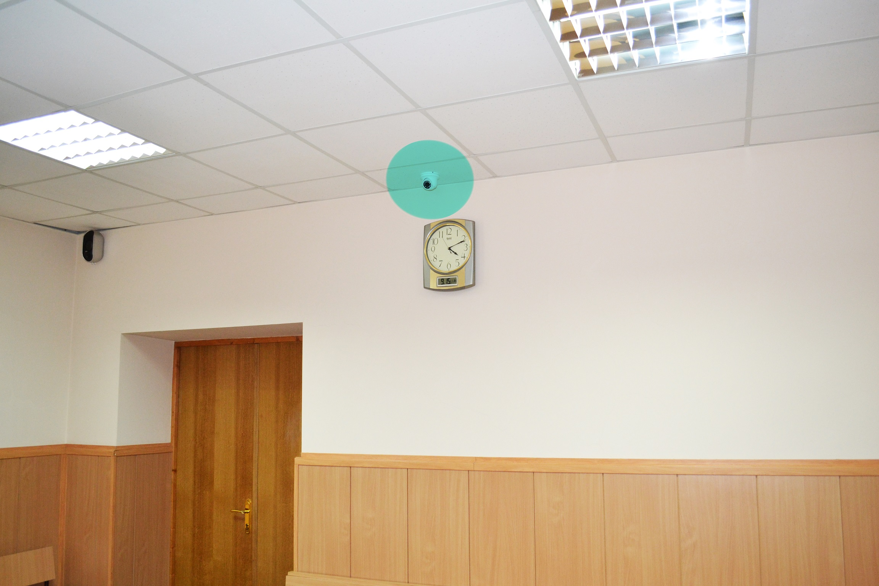
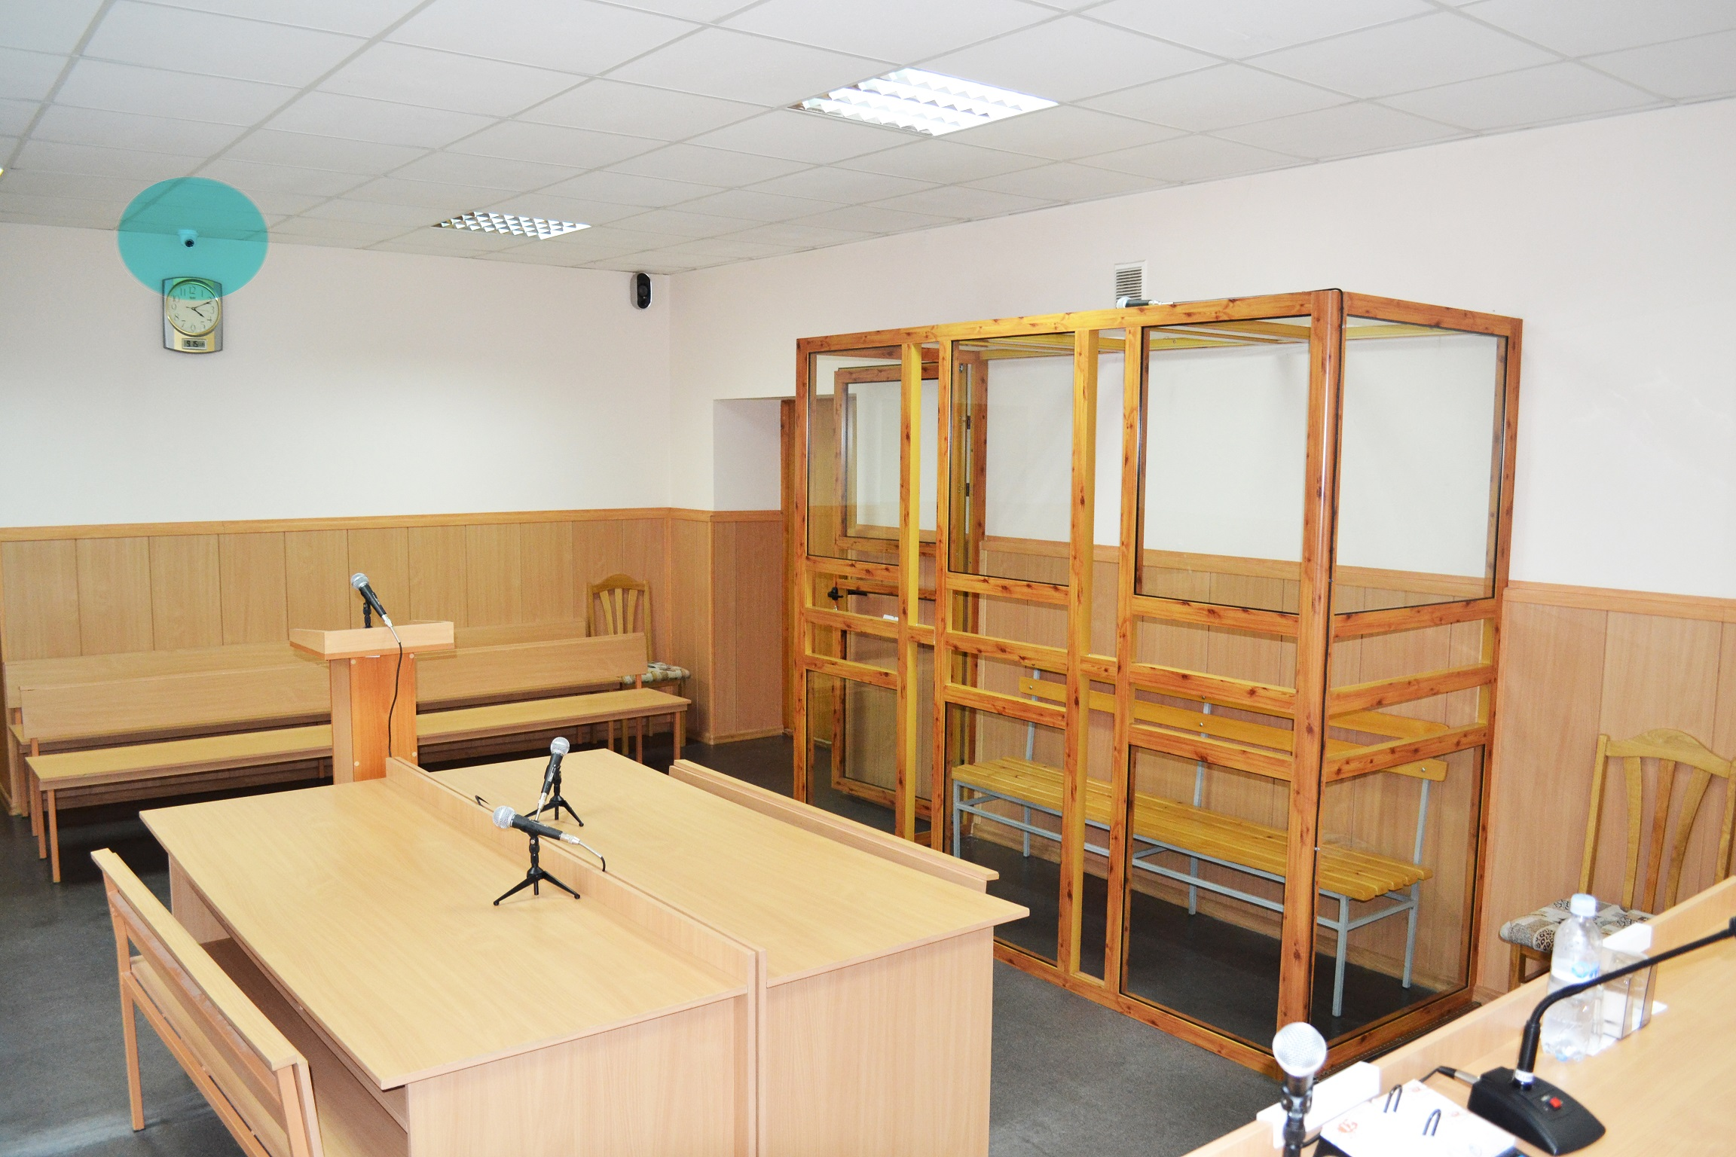
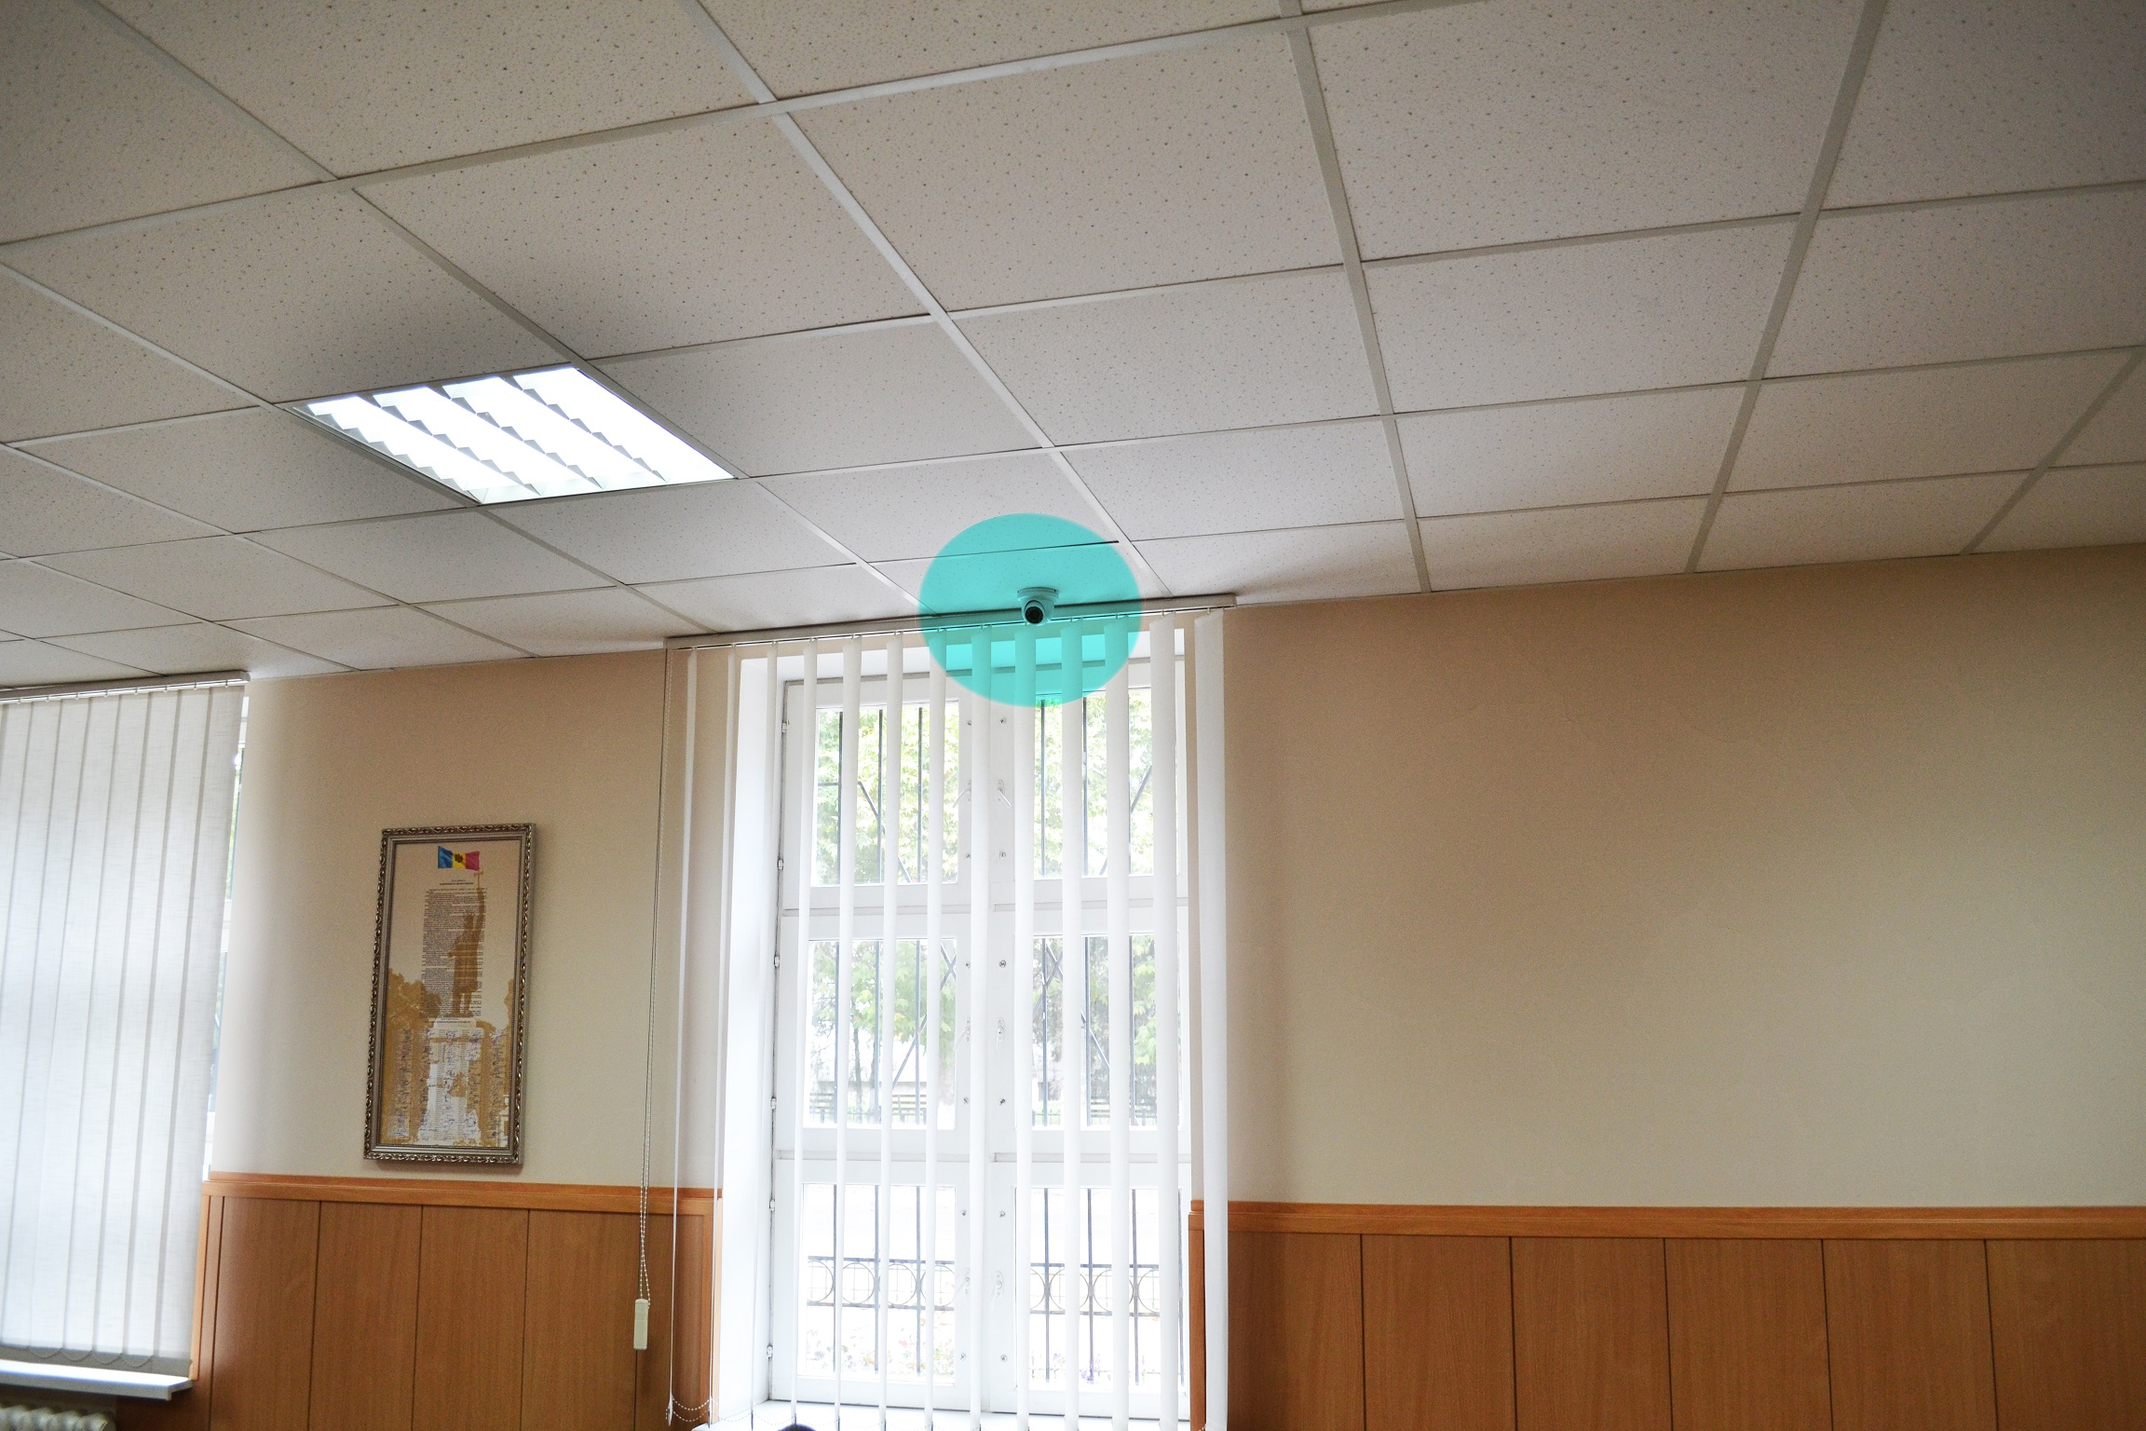
Sala de ședințe nr. 1

Slide 15
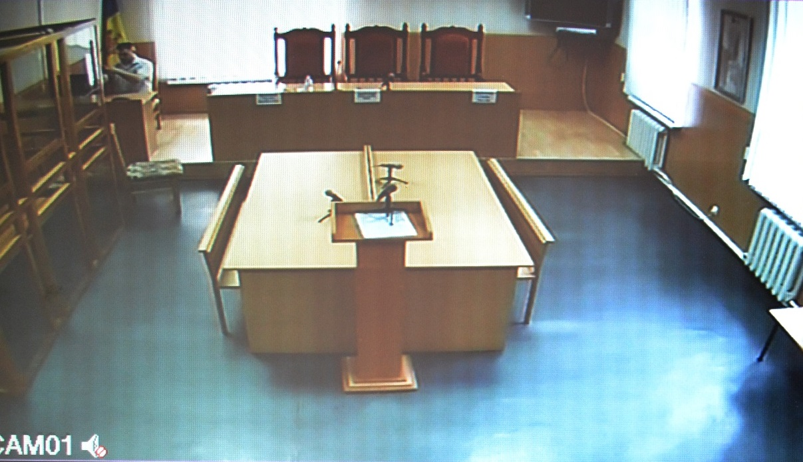
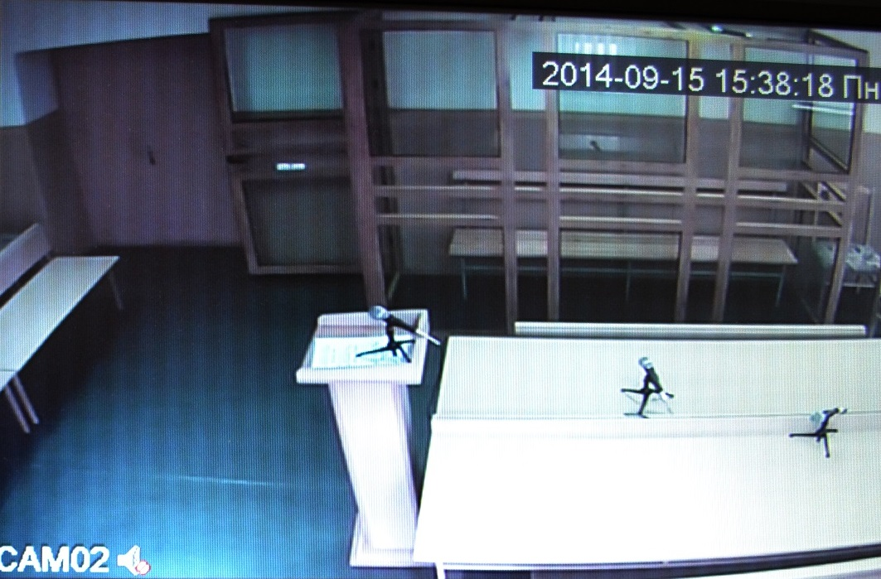
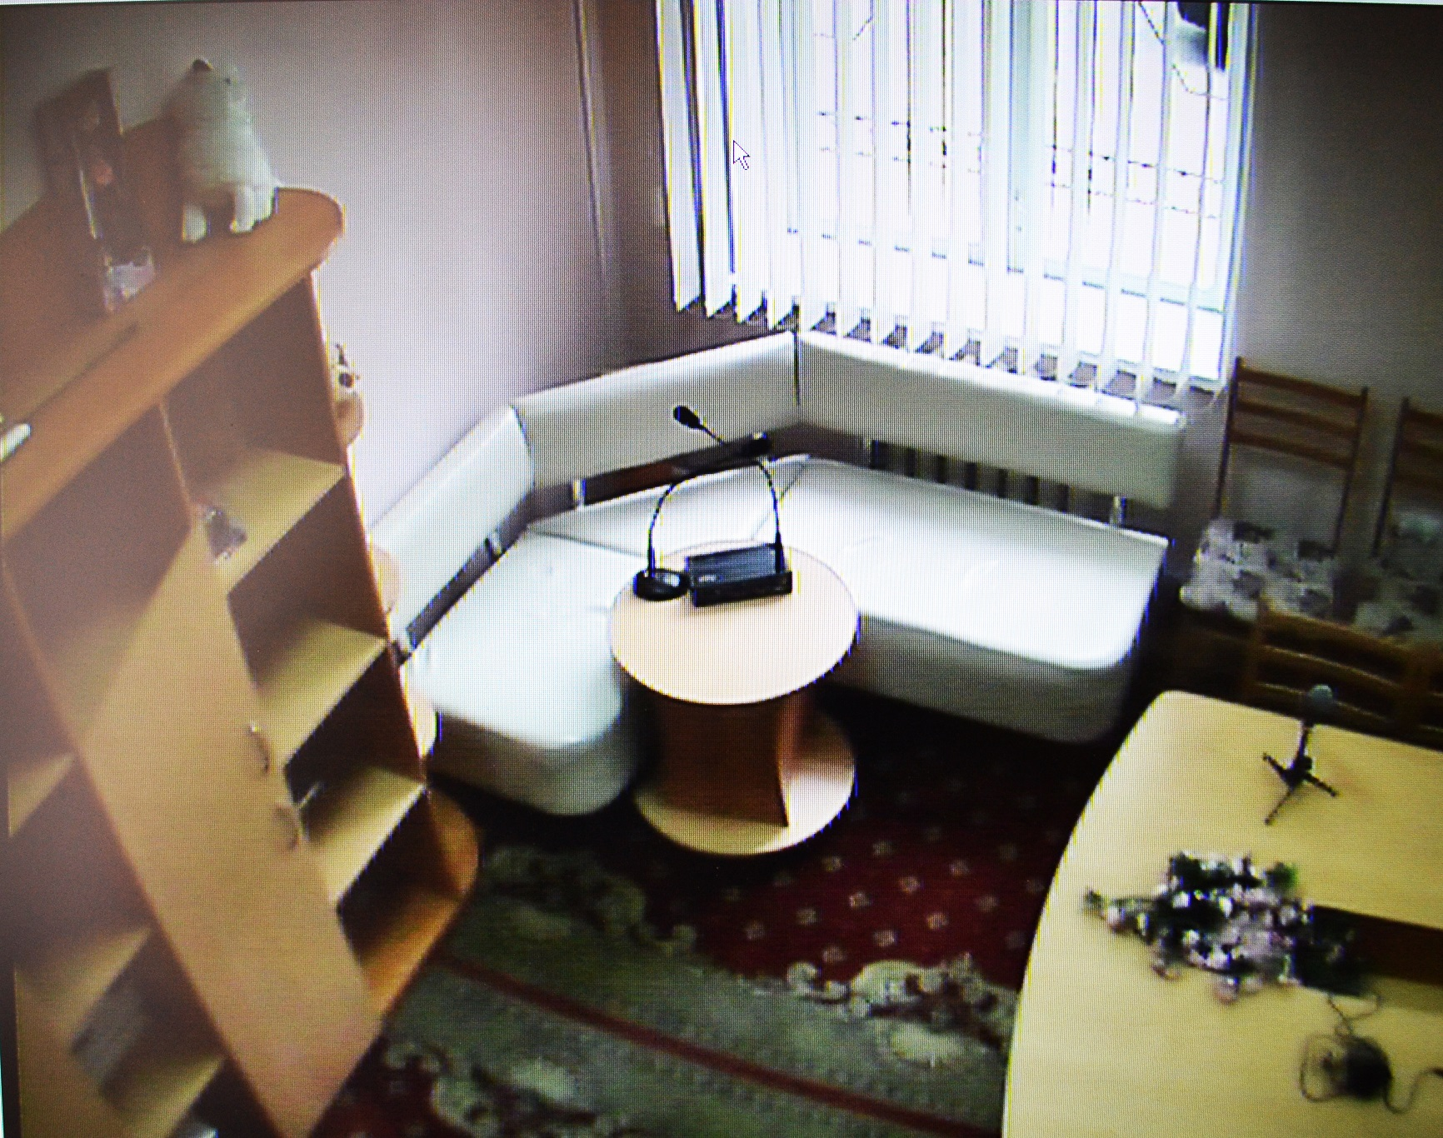
Sala de ședințe nr. 1
Sală special amenajată pentru audierea minorilor
Conectarea camerelor de supraveghere video la programul SRS ”Femida” face posibil înregistrarea video a procesului de judecată.
Astfel procesul de judecată devine unul mai transparent și informativ pentru instanța ierarhic superioară la transmiterea cauzei și pentru participanții la proces la solicitarea copiei înregistrării.
În scopul securității la audierea minorilor este utilizat dispozitivul Voice Changer, care permite schimbarea tonului vocii acestora.

Slide 16
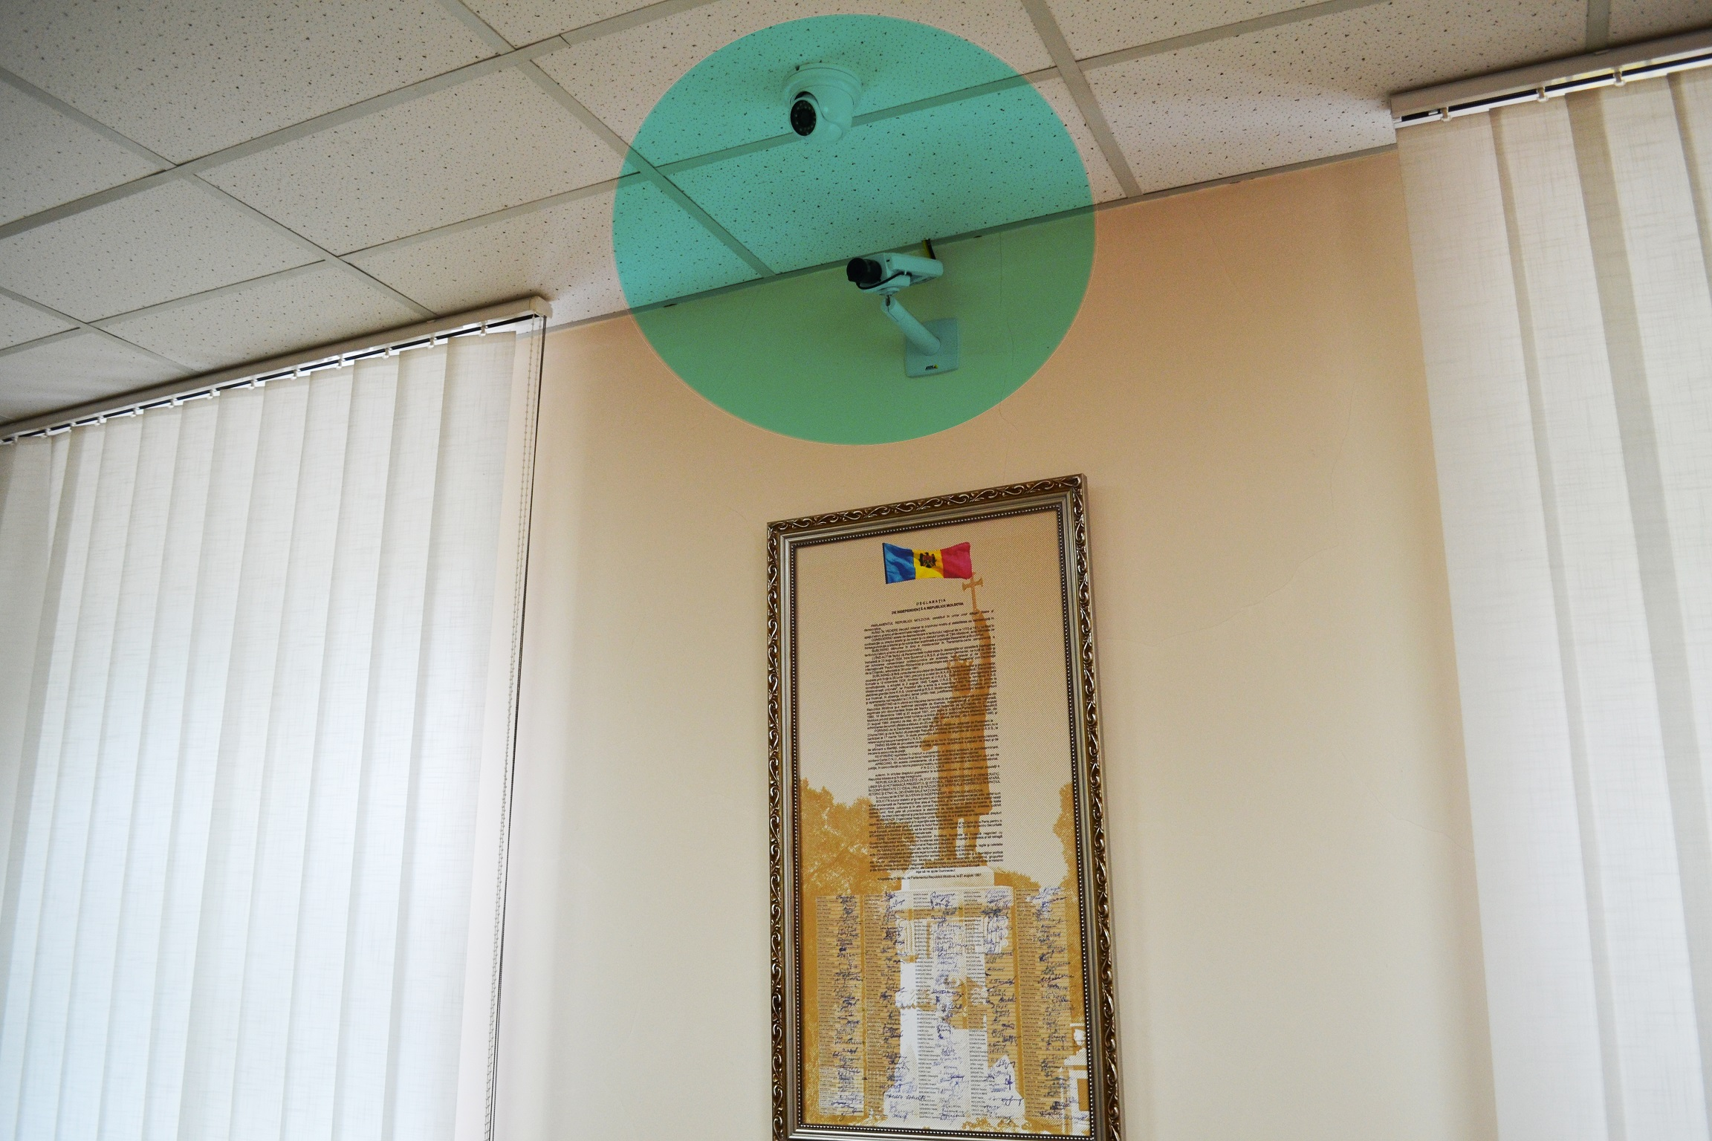
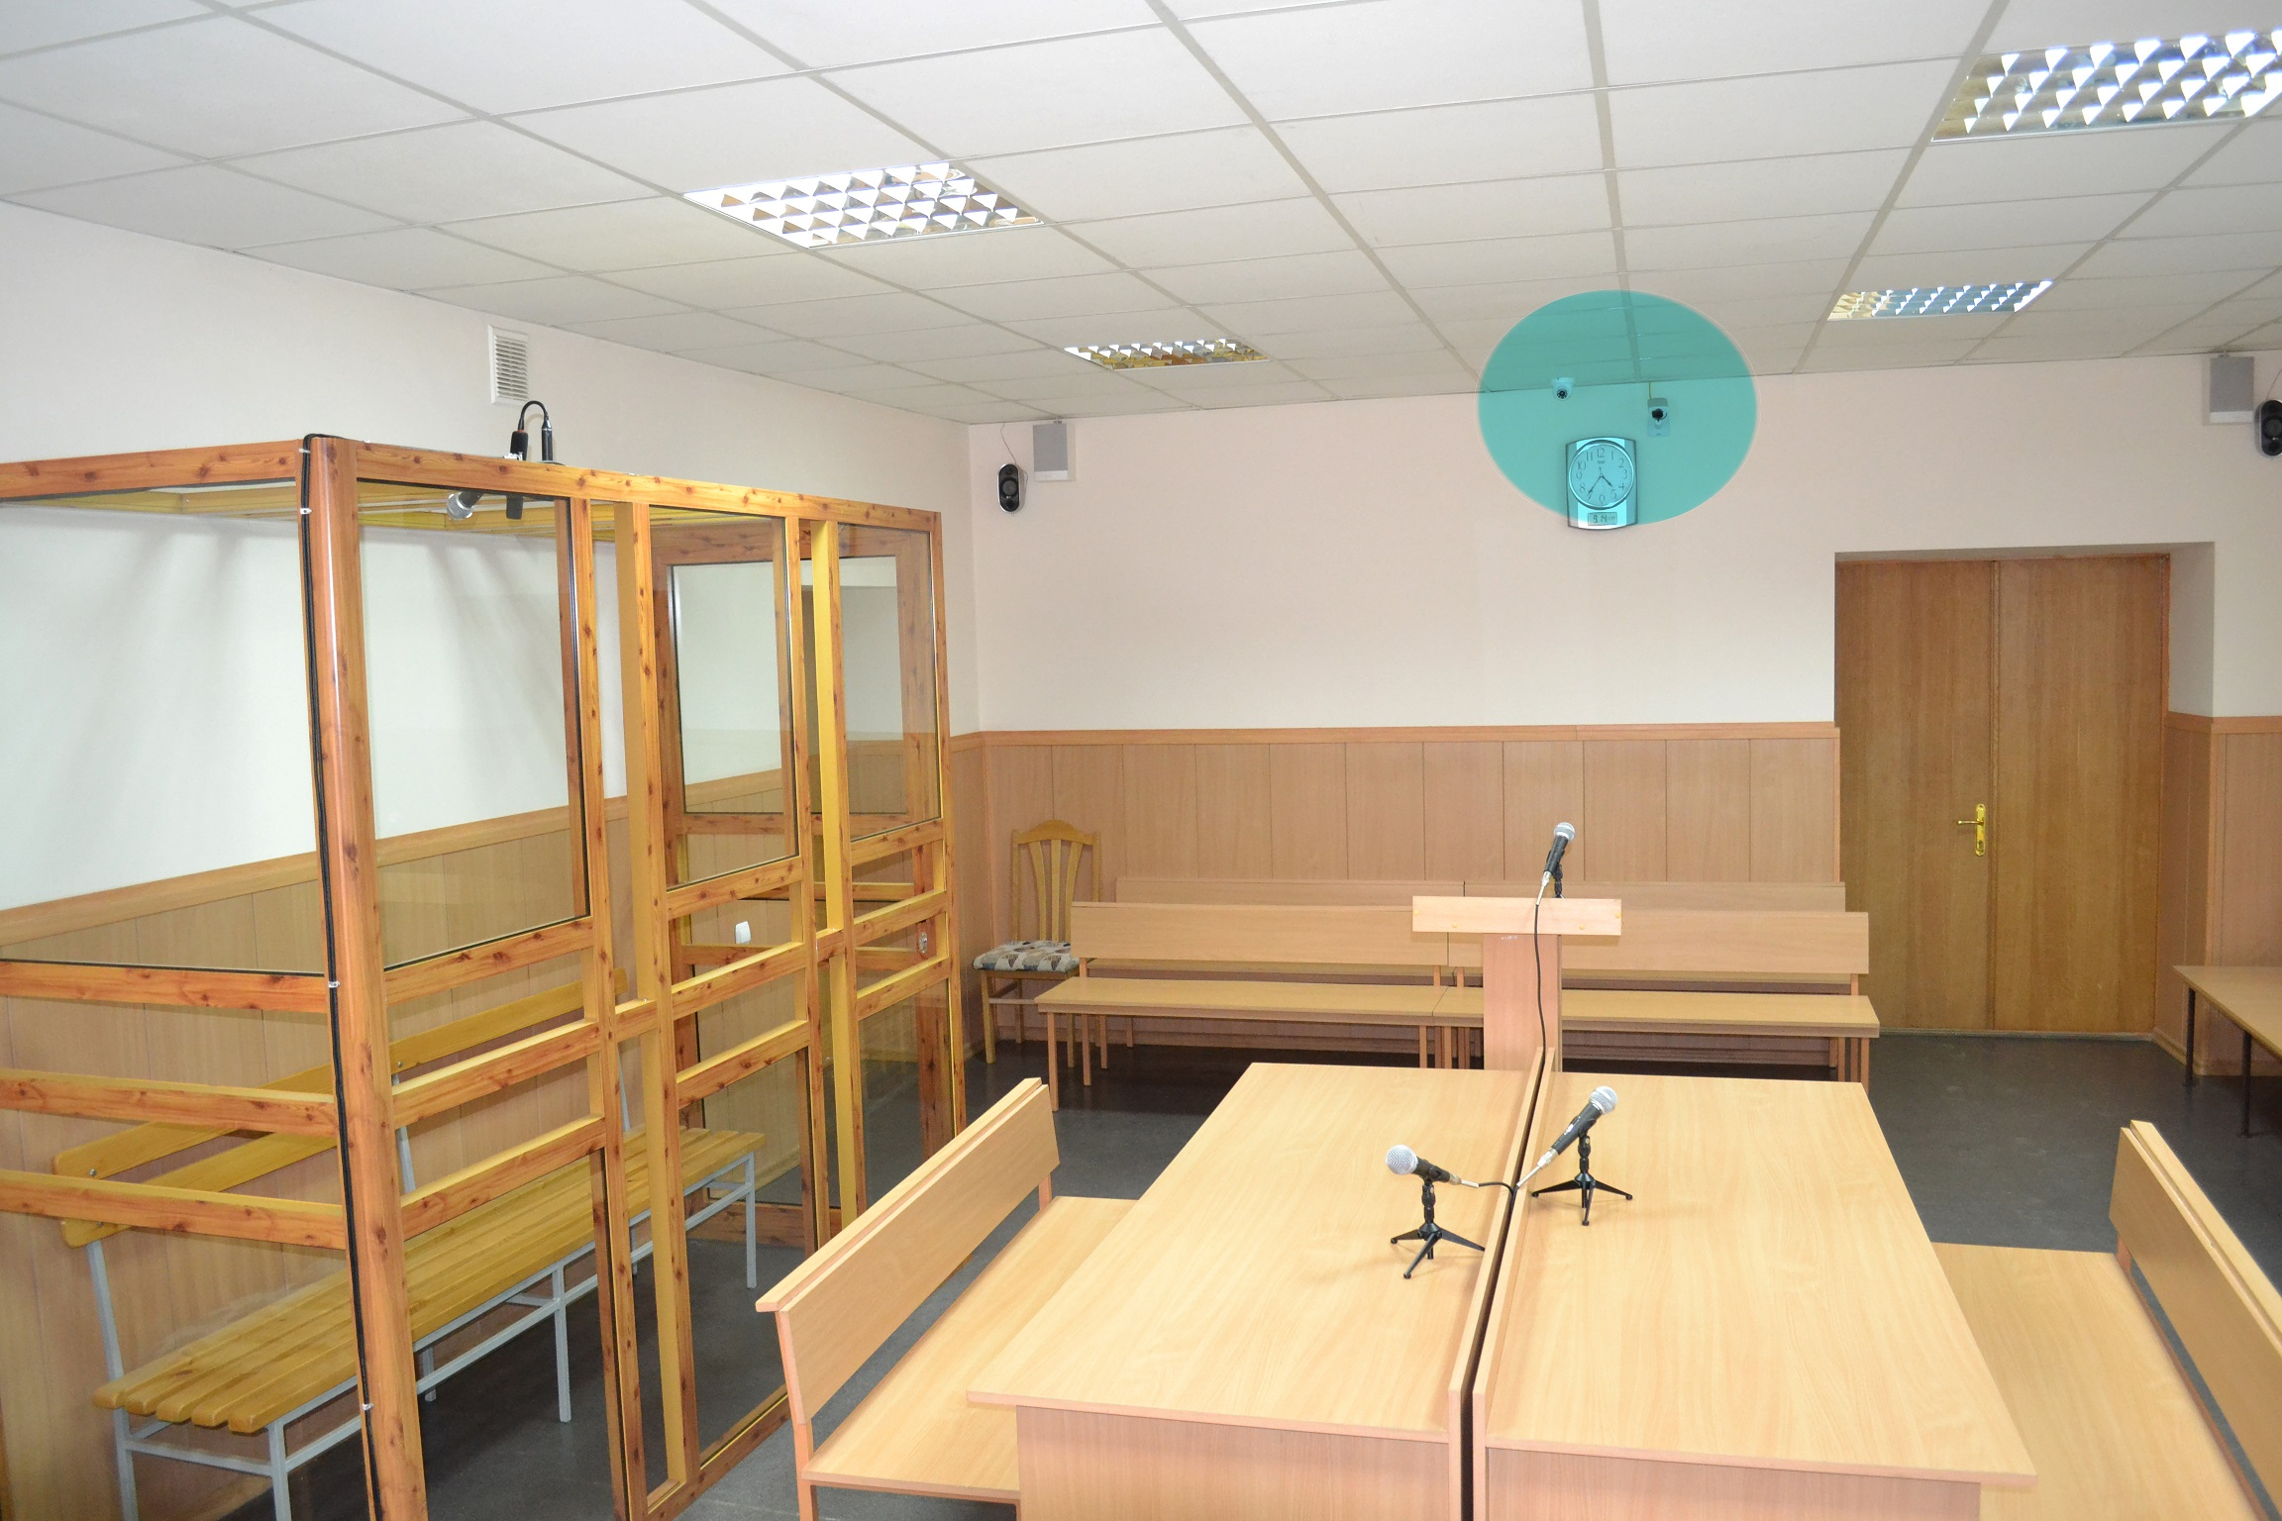
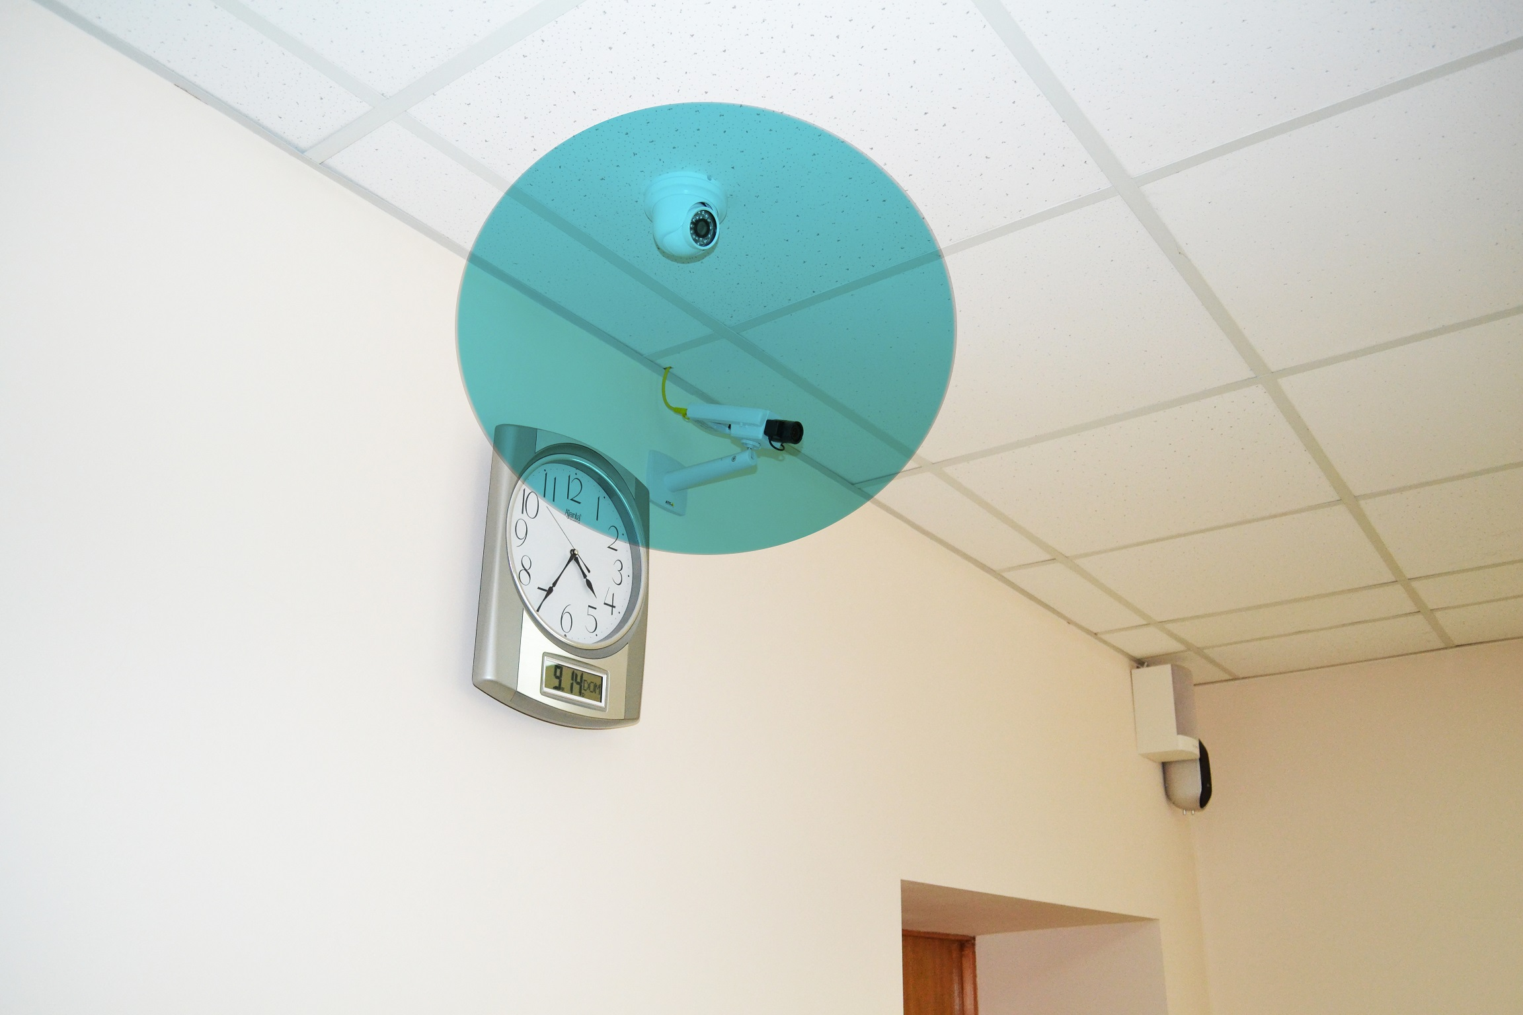
Sala de ședințe nr. 2

Slide 17
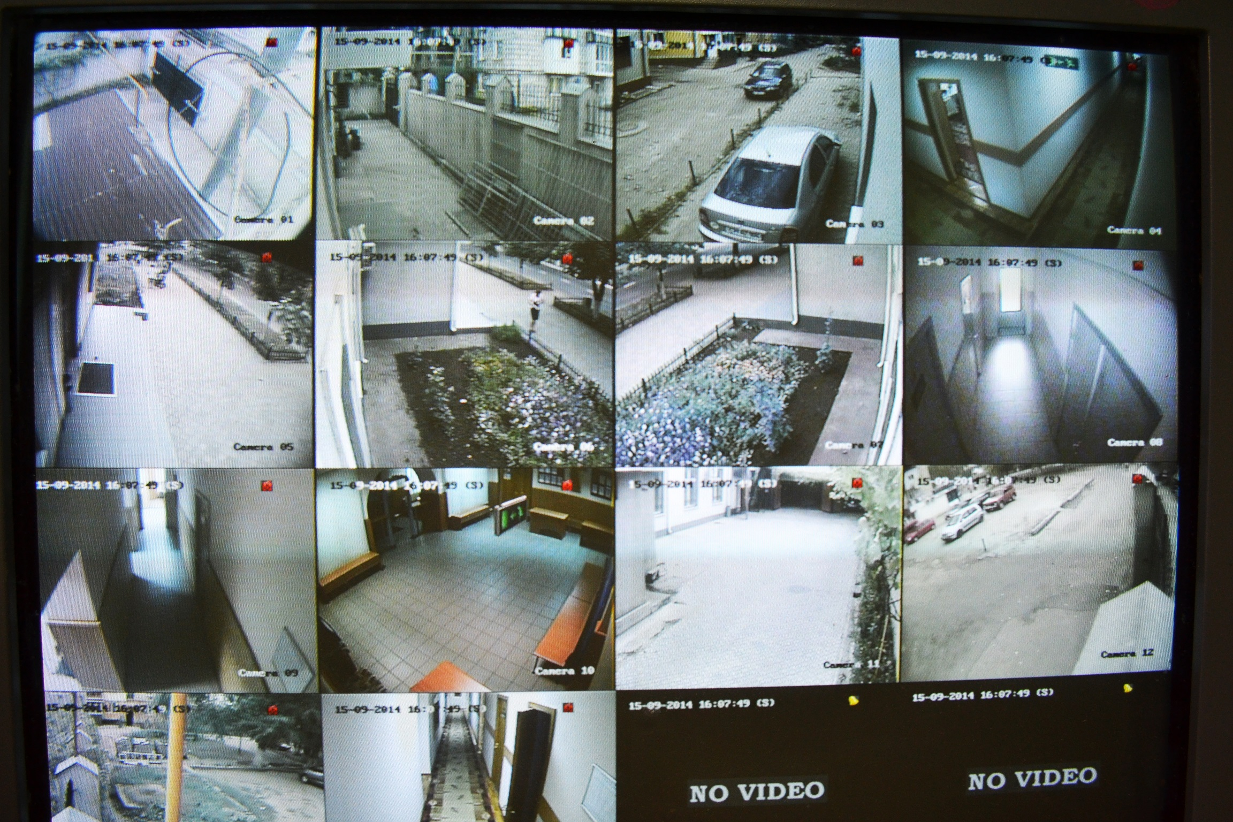
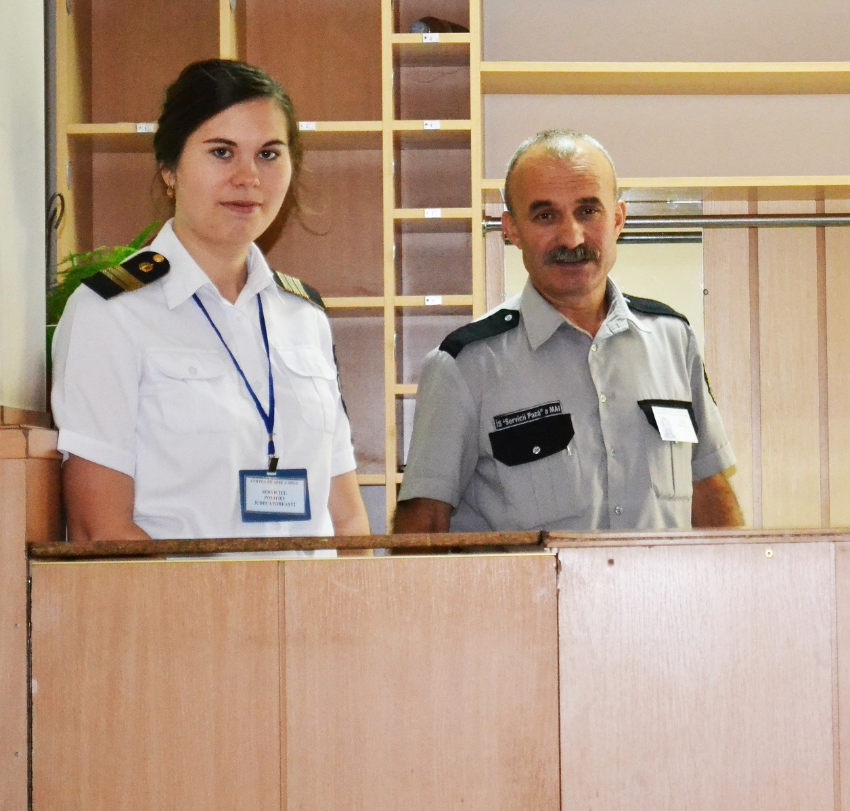
Sistemul de monitorizare video a Curții de Apel Cahul
Angajații Serviciului Pază de Stat efectuează monitorizarea directă și permanentă a întregului perimetru instanței, aflându-se totodată la postul de muncă.

Slide 18
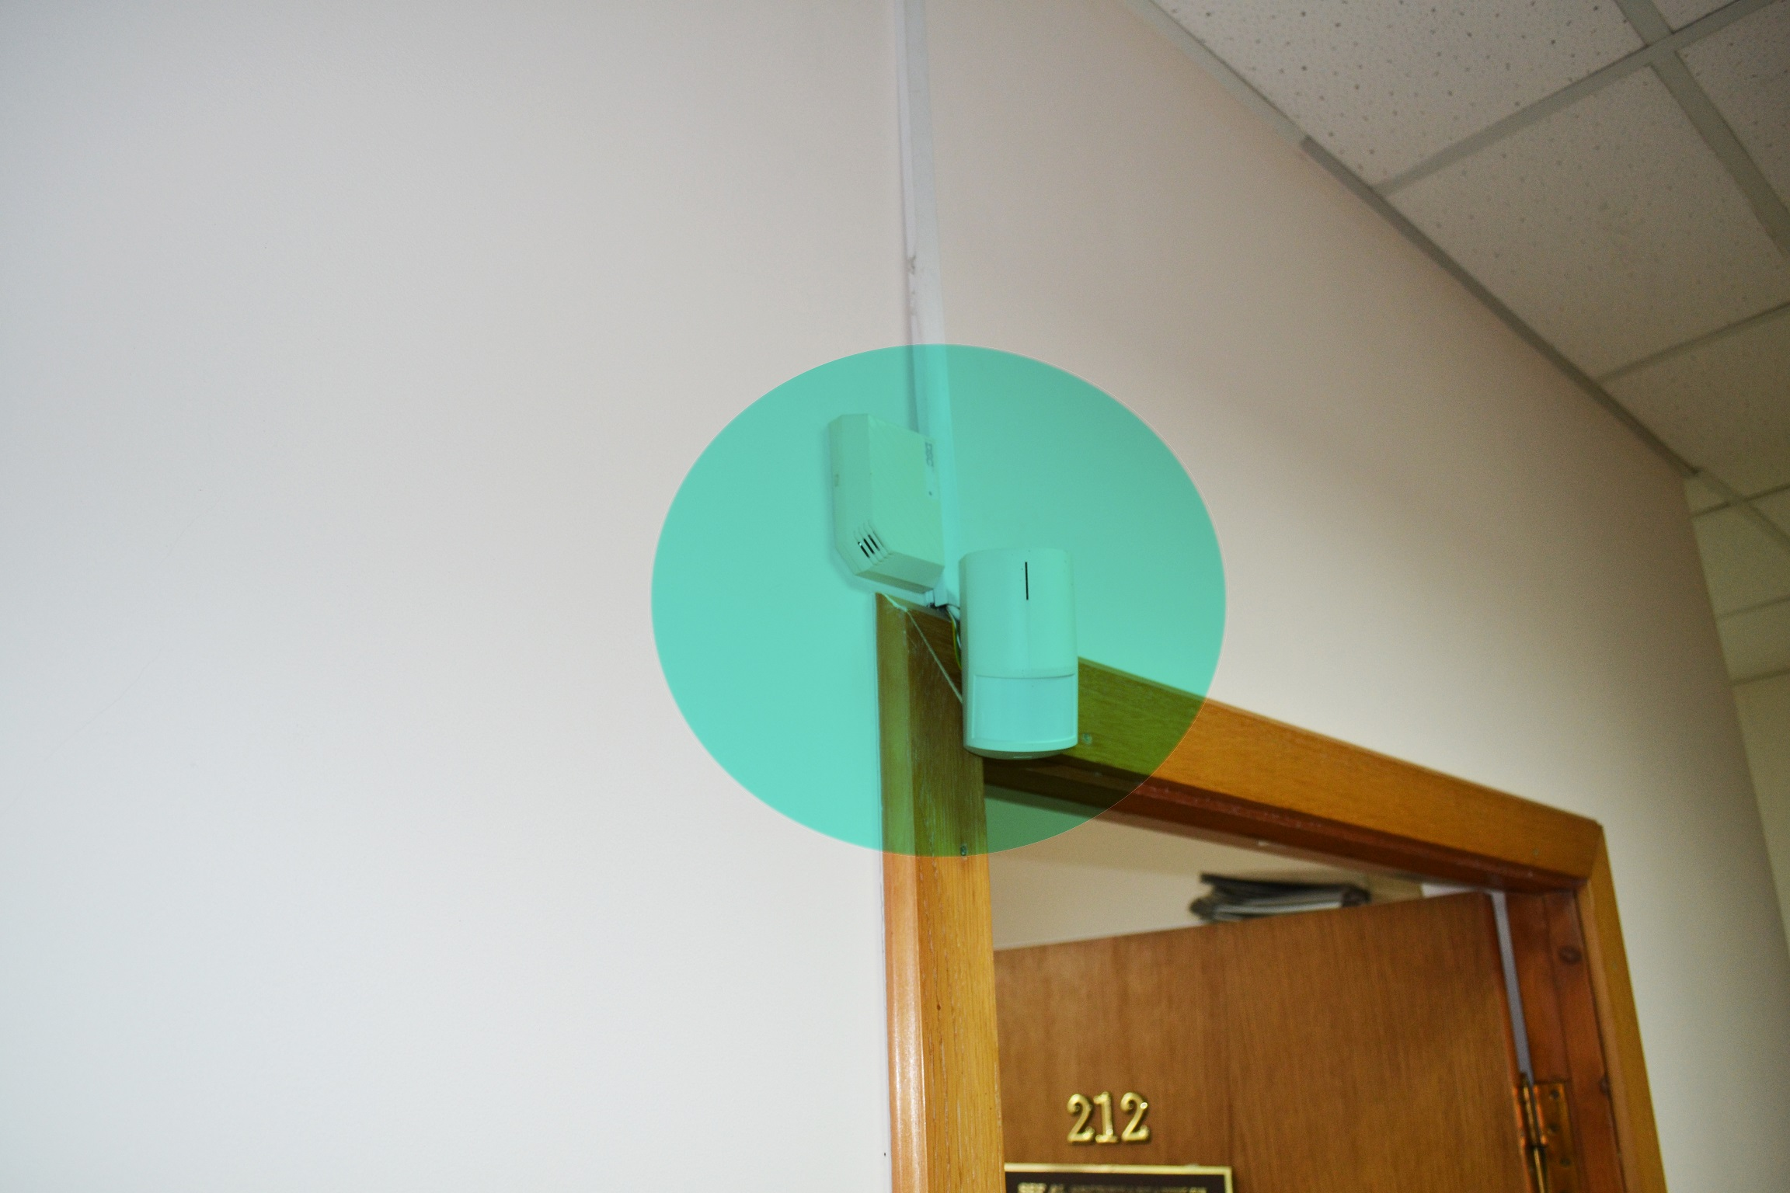
Paza tehnică, senzori de mișcare
În cadrul Curții de Apel Cahul sunt instalate senzori de mișcare,la etajul I și la etajul II al clădirii.
Senzorii de mișcare prezintă un element de pază tehnică în cadrul instanței de apel, astfel economisind resurse financiare prin limitarea la un singur angajat al Î.S. ”Servicii Pază de Stat” a MAI și totodată face posibilă paza încăperilor pe timpul nopții mai multilaterală și efectivă.

Slide 19
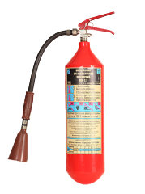
Sistemul de protecție anti-incendiu
În cadrul Curții de Apel Cahul sunt instalate detectoare de fum și gaz și extinctoare contra incendiului .

Slide 20
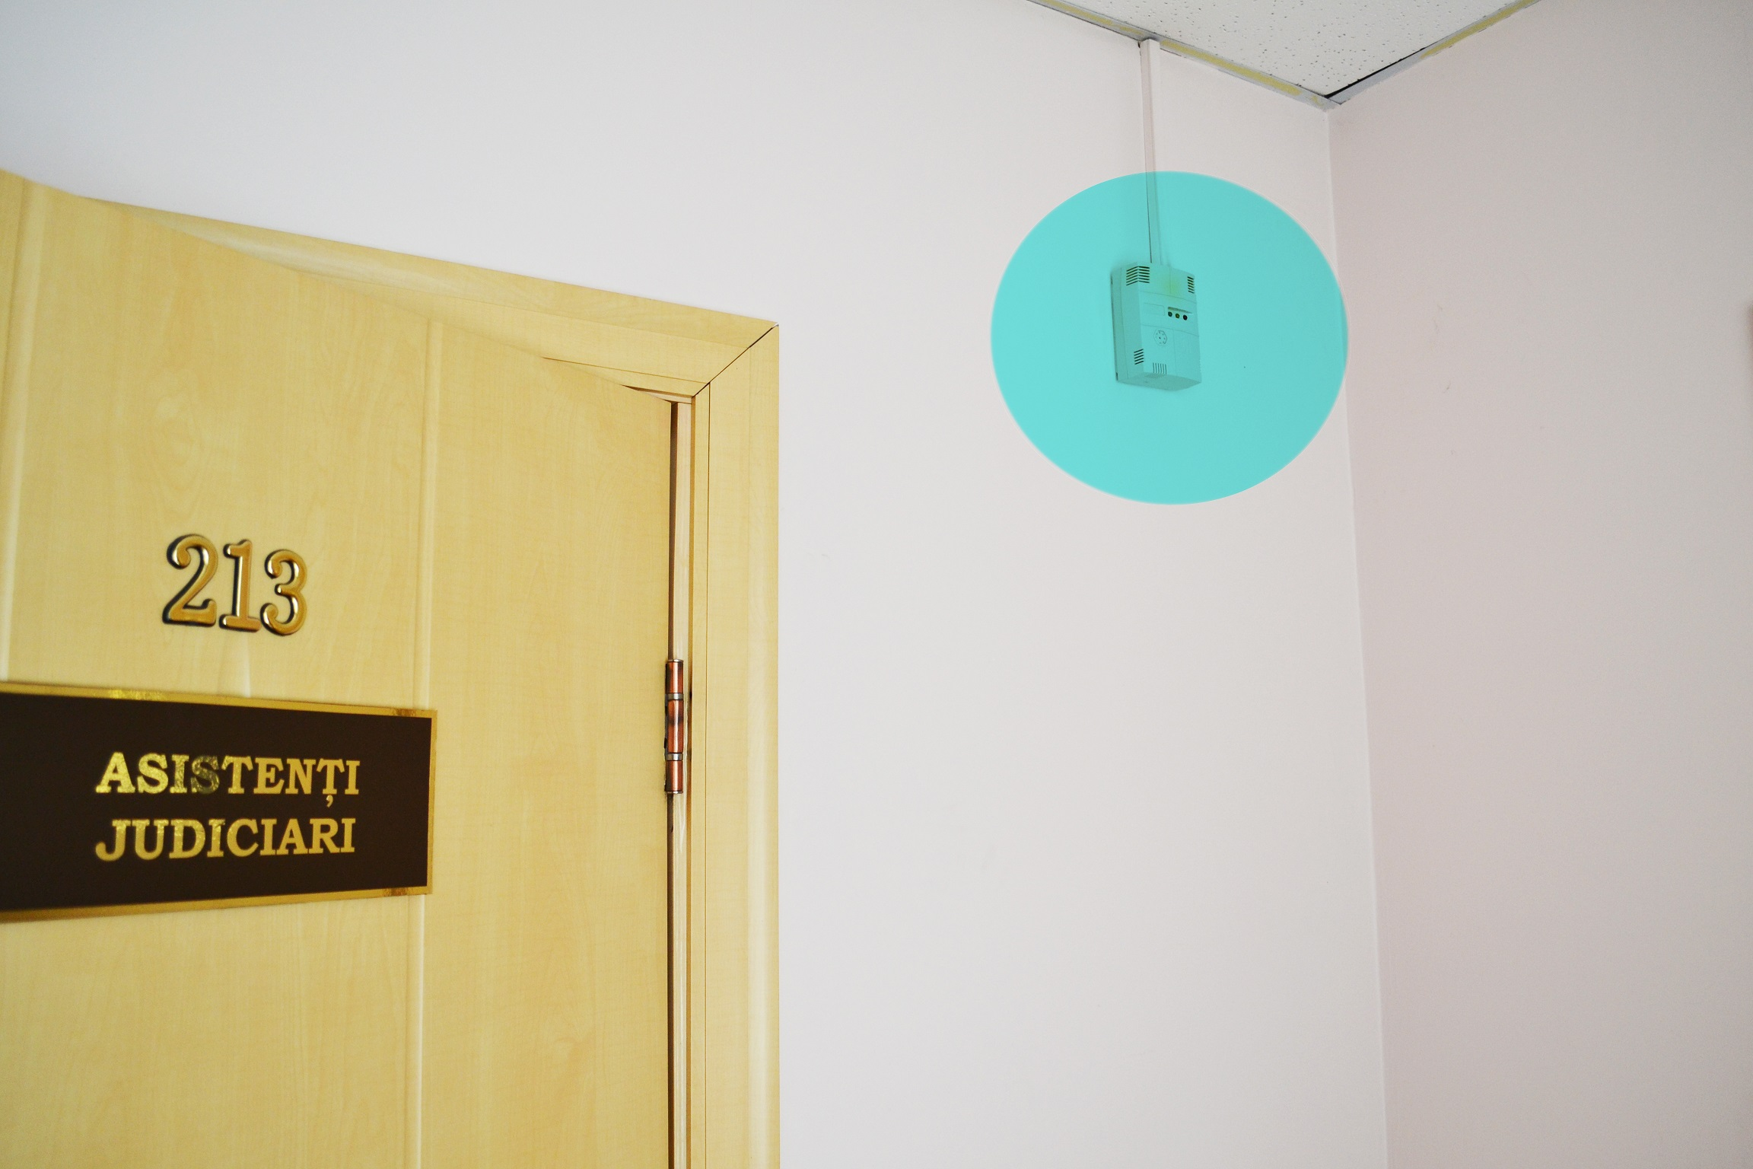
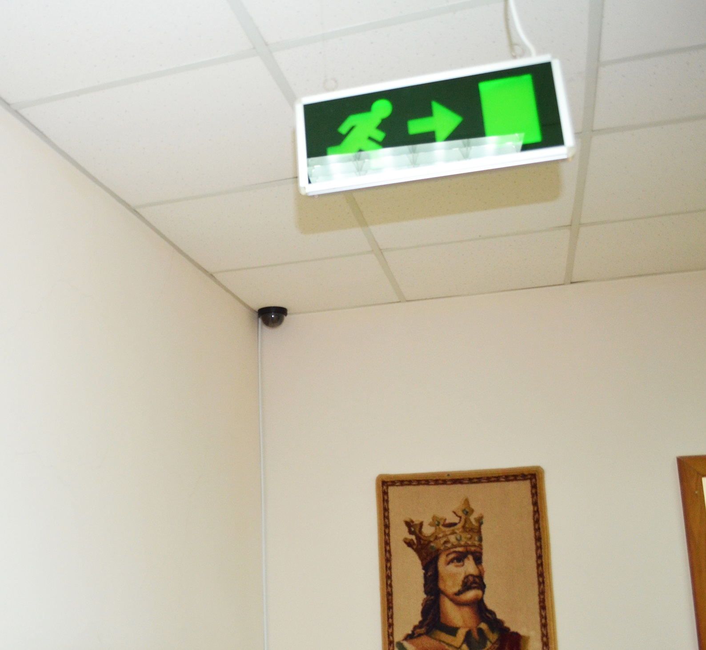
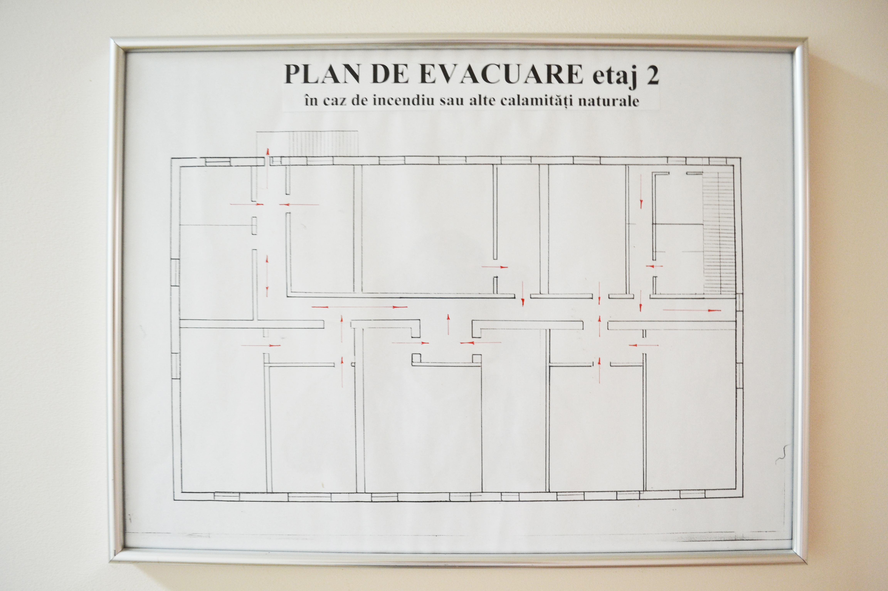
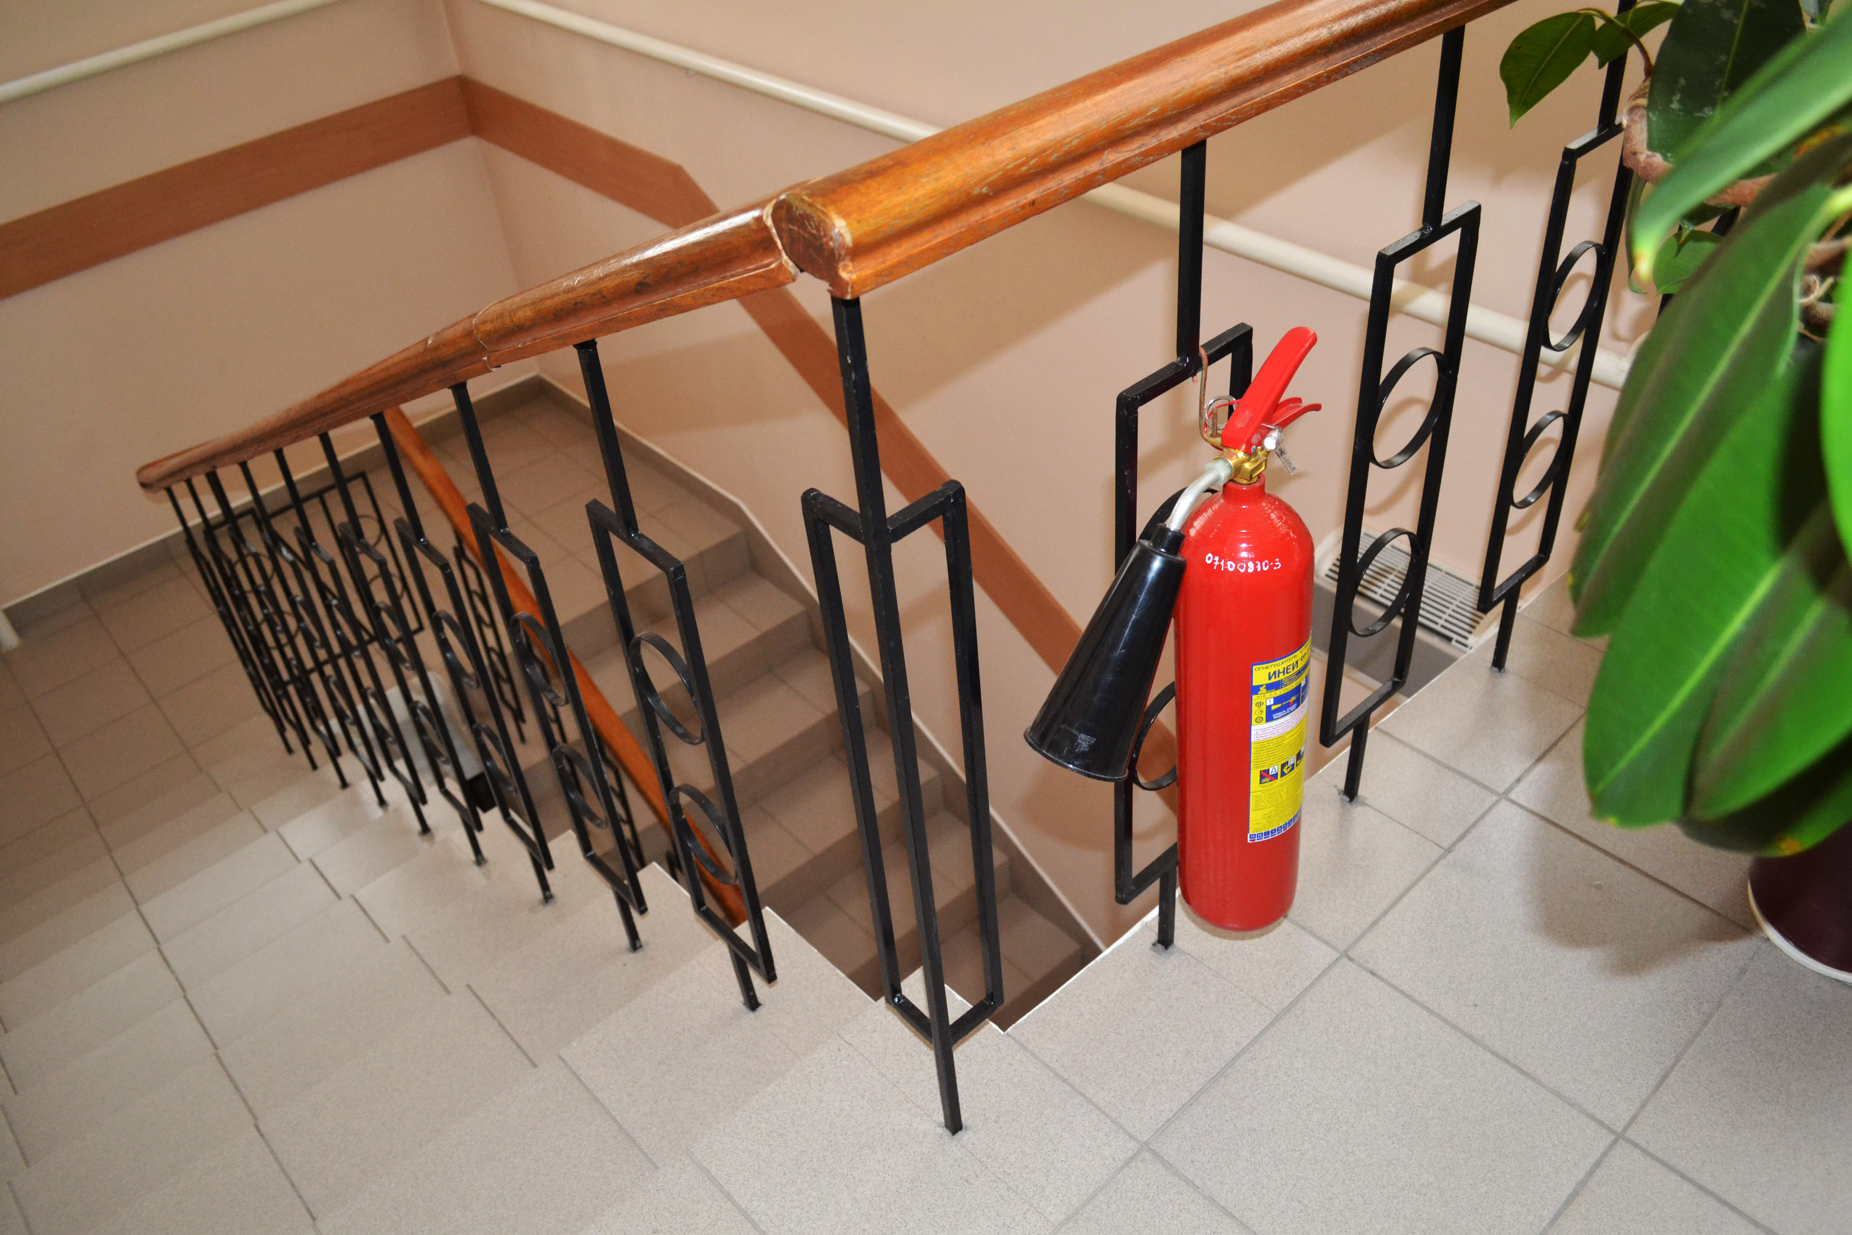
Sistemul de protecție anti-incendiu.
Detectoarele de fum și gaz în Curtea de Apel Cahul sunt instalate pentru prevenire și protecție contra incendiilor.
Instanța dispune de alarme anti-incendiu și de lumini semnalizatoare pentru evacuare în caz de urgență, planul de evacuare fiind amplasat la fiecare etaj al clădirii.

Slide 21
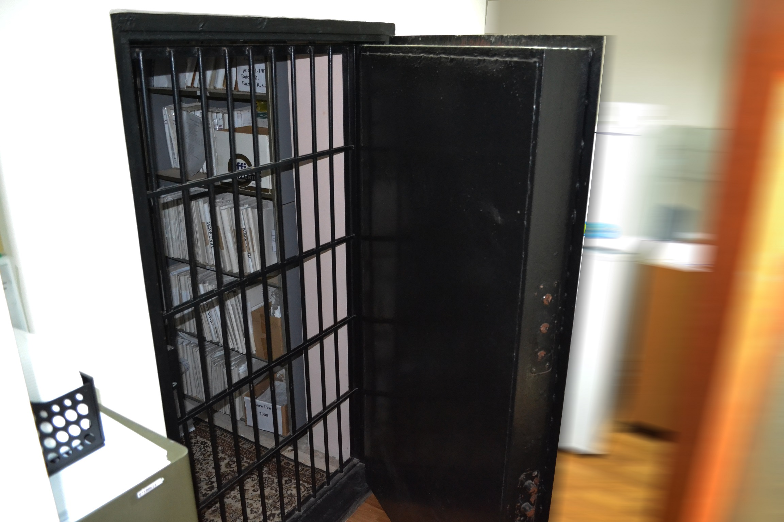
Securitatea dosarelor și a documentelor din arhivă
Curtea de Apel Cahul dispune de arhivă.
Dosarele penale și civile, materialele și alte documente se păstrează în arhivă după ani, conform numerelor de ordine. Securitatea arhivei este asigurată cu ușa din metal cu gratii și de sistem de supraveghere video.

Slide 22
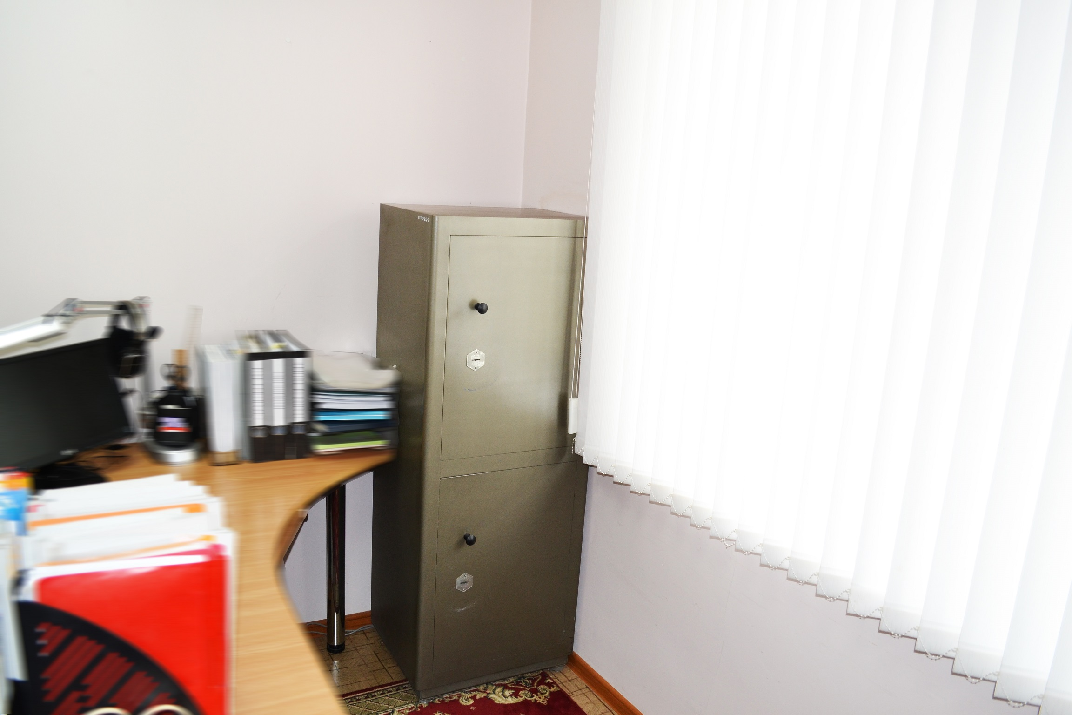
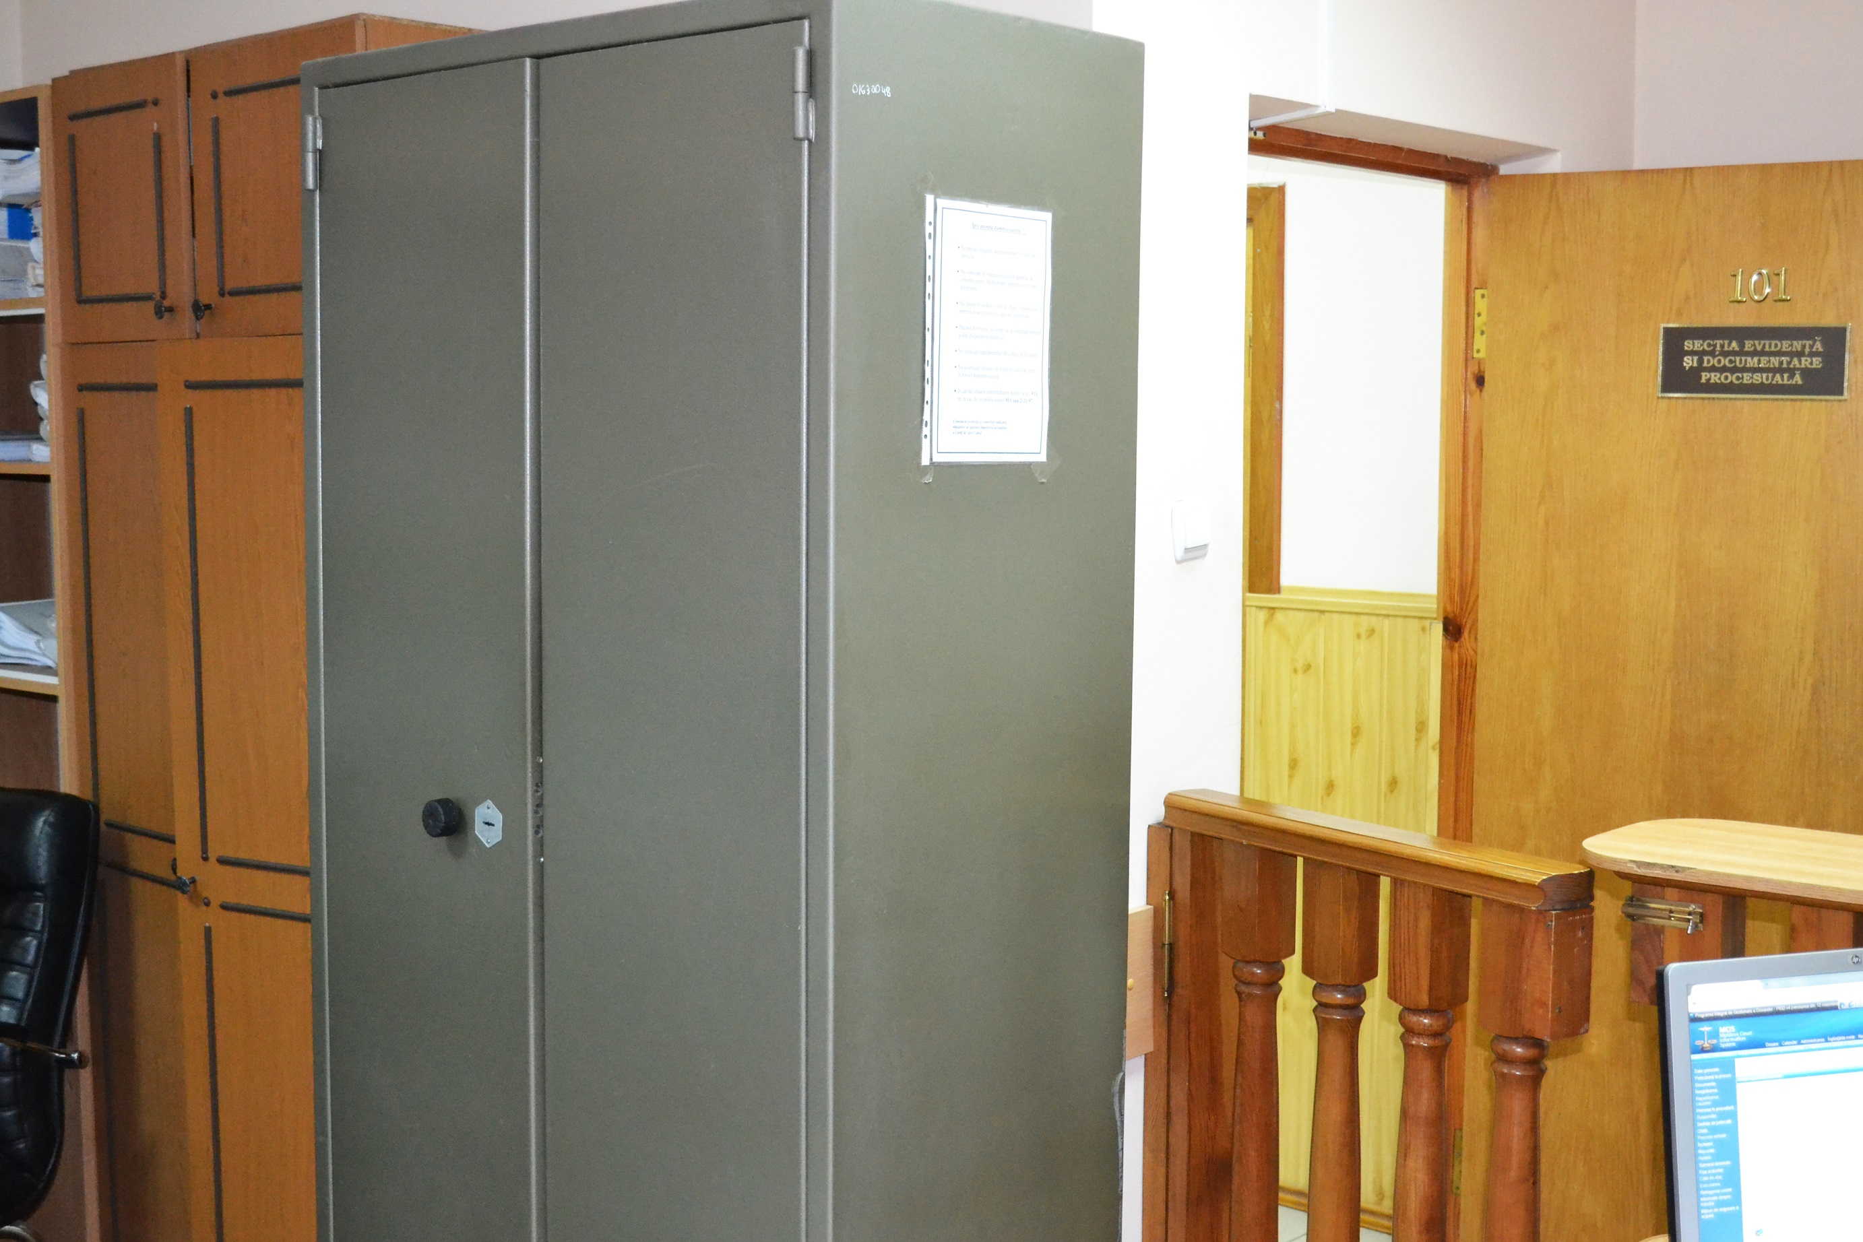
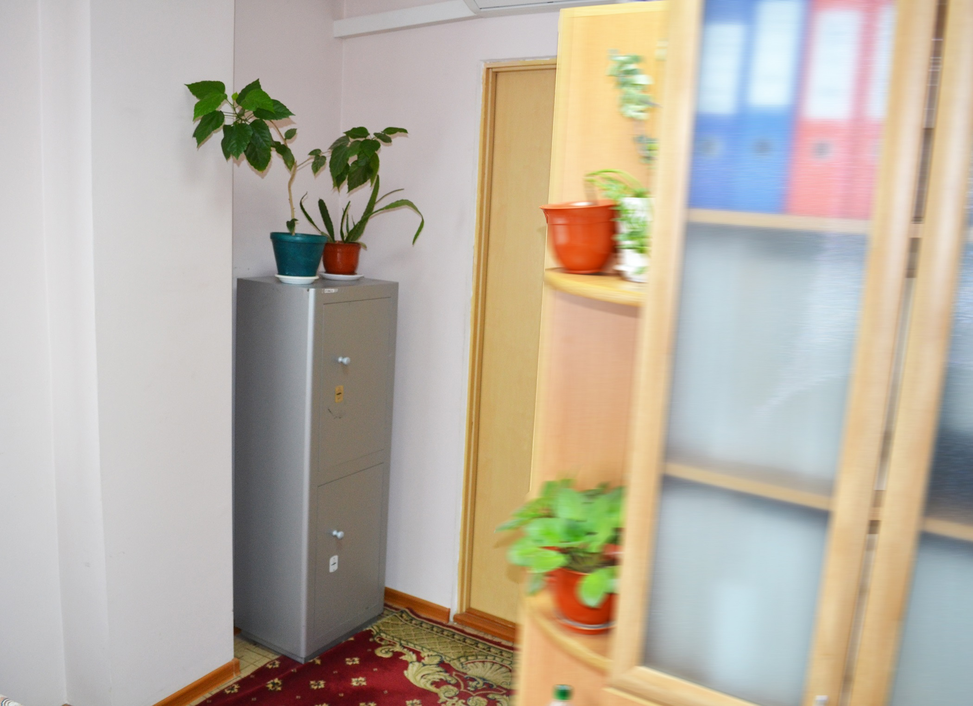
Securitatea dosarelor și a documentelor
Curtea de Apel Cahul dispune de safeuri amplasate în birourile judecătorilor și birourile secretariatului instanței judecătorești, acestea la rândul său asigură păstrarea majorității dosarelor și a documentelor importante pe timp de noapte și în afara orelor de lucru.

Slide 23
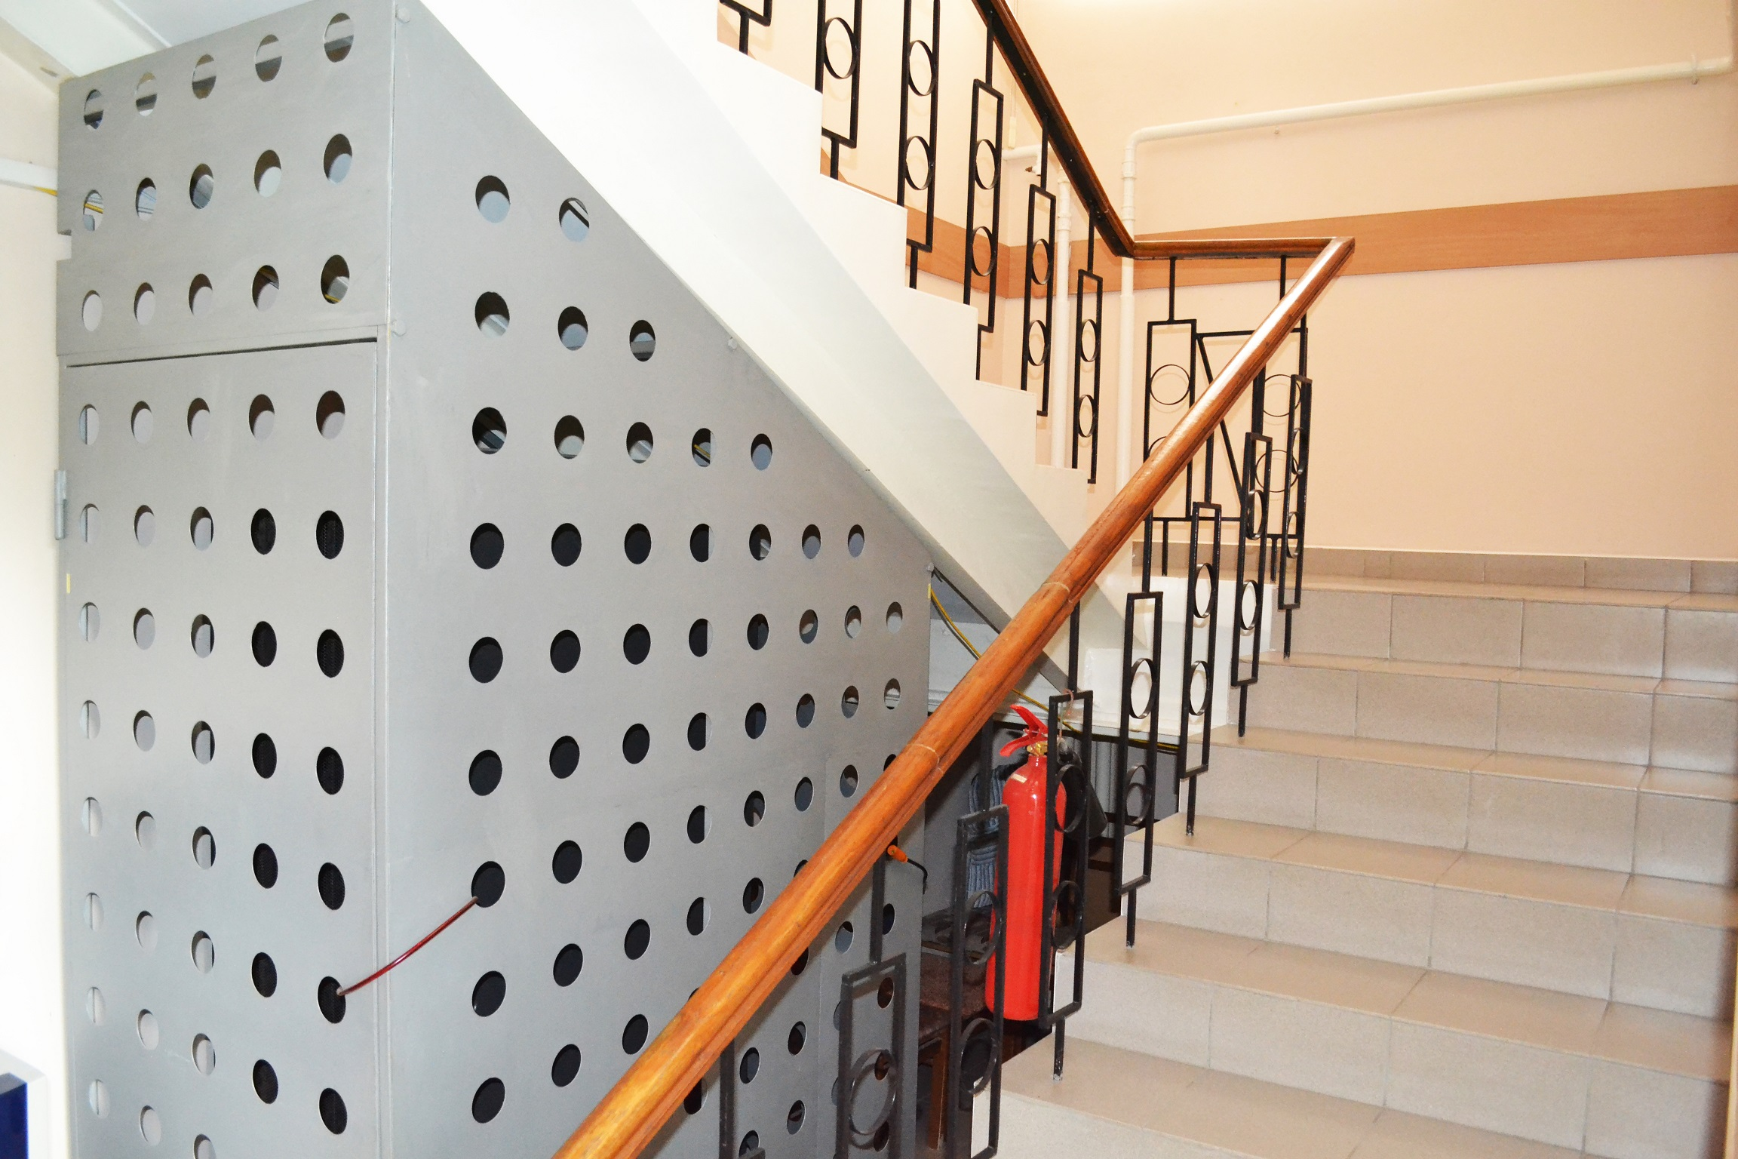
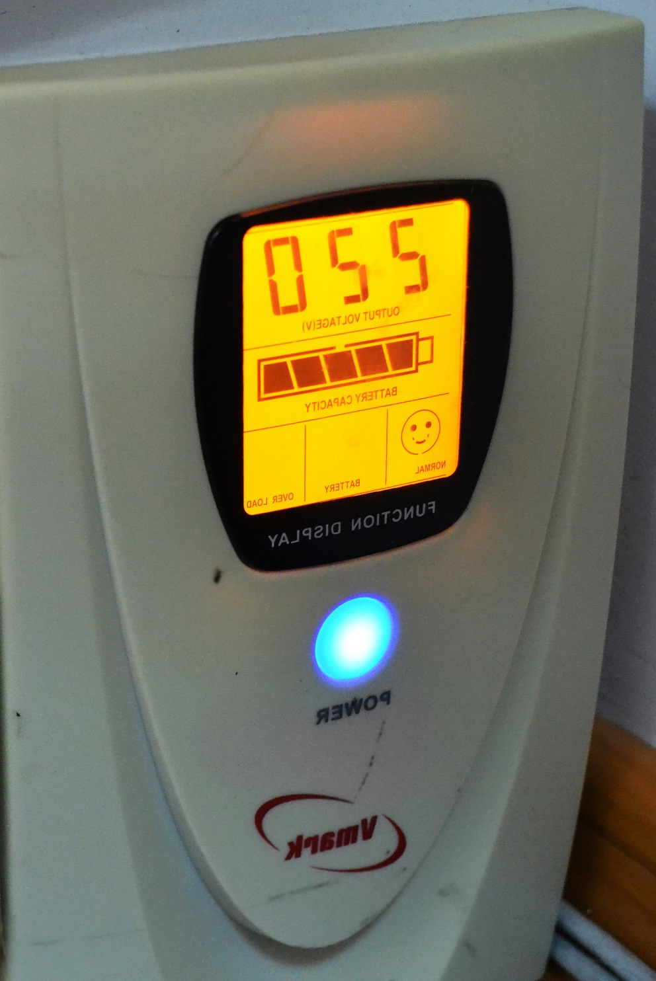
Securitatea software și hardware
Serverul Curții de Apel Cahul este amplasat într-un spațiu metalic.
Totodată serverul este asigurat cu sistem integrat de ventilare și sistem de aer condiționat pentru buna funcționare.
Suportul tehnic la problemele de software și hardware îl asigură Serviciul Tehnologia Informației și Securitate Cibernetică.
În instanță, toate PC-urile sunt asigurate cu UPS-suri, care protejează contra căderii de tensiune electrică, la fel acestea protejează informația oferind posibilitatea de a o salva în caz de întrerupere a electricității.
Securitate software a PC-urilor și a laptopurilor în instanță este asigurată de firewall și antivirus performant, care permanent actualizează baza de date a virușilor.

